Slide 1
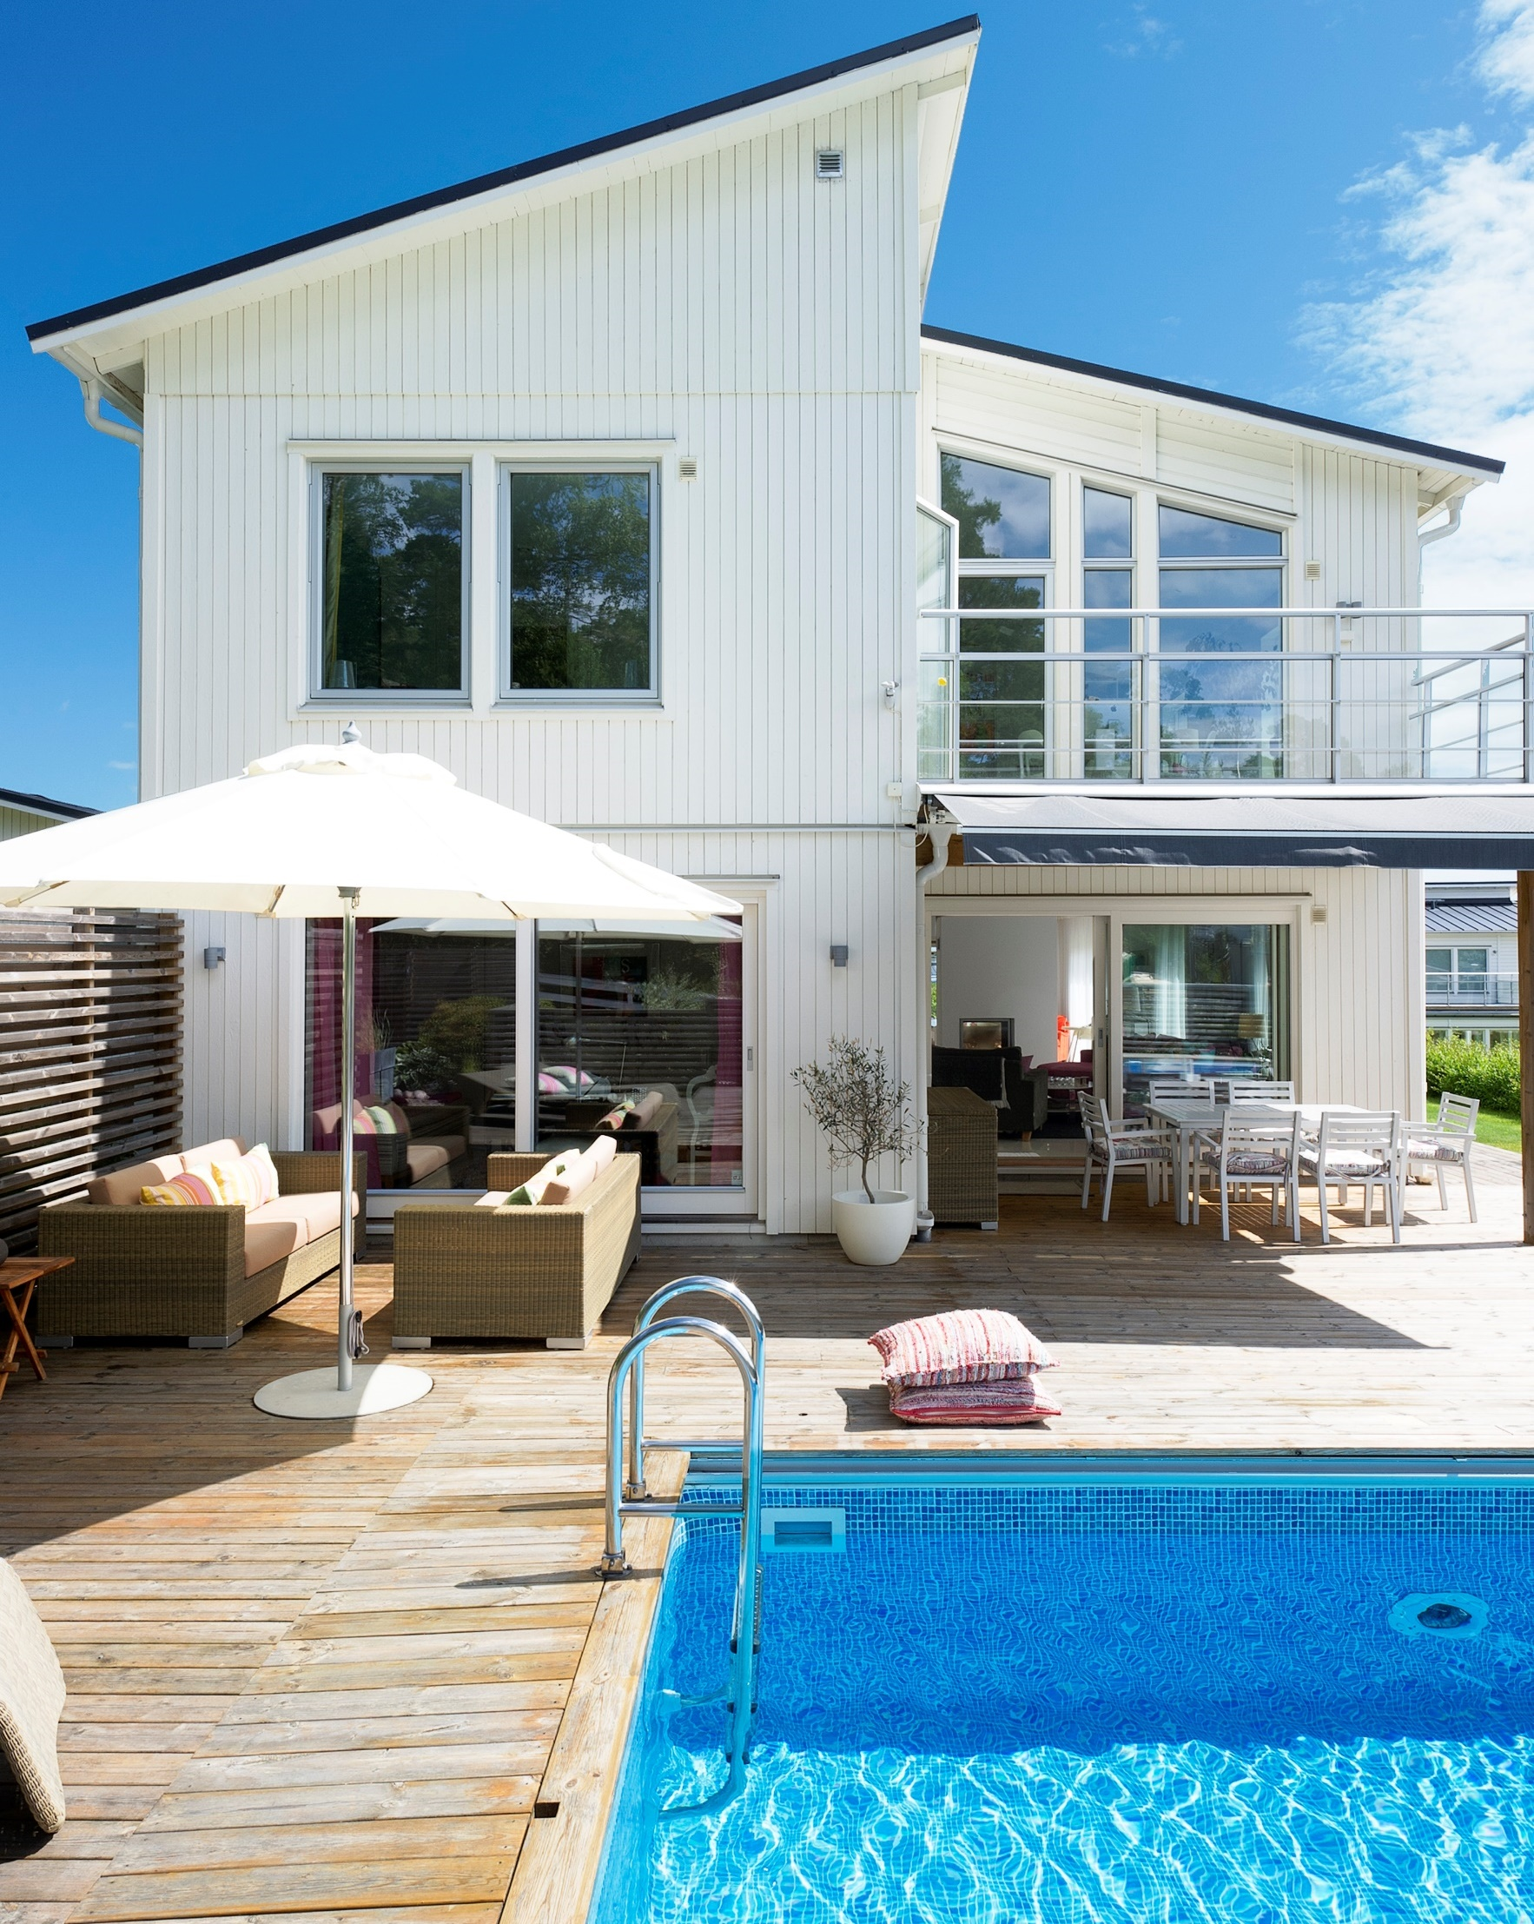
Slutrapport KlivPå
Oktober 2021
Ett TMF-projekt för effektiva och kvalitetssäkrade klimatberäkningar

Slide 2

Innehåll
Inledning
Erfarenheter inför projektet
Intervjustudie
Lärdomar från fallstudier i projektet
Lärdomar från projektet
Analys av 12 småhus
Analys av beräkningsverktyg
Schabloner och nyckeltal
Förslag på gemensamt arbetssätt

Slide 3
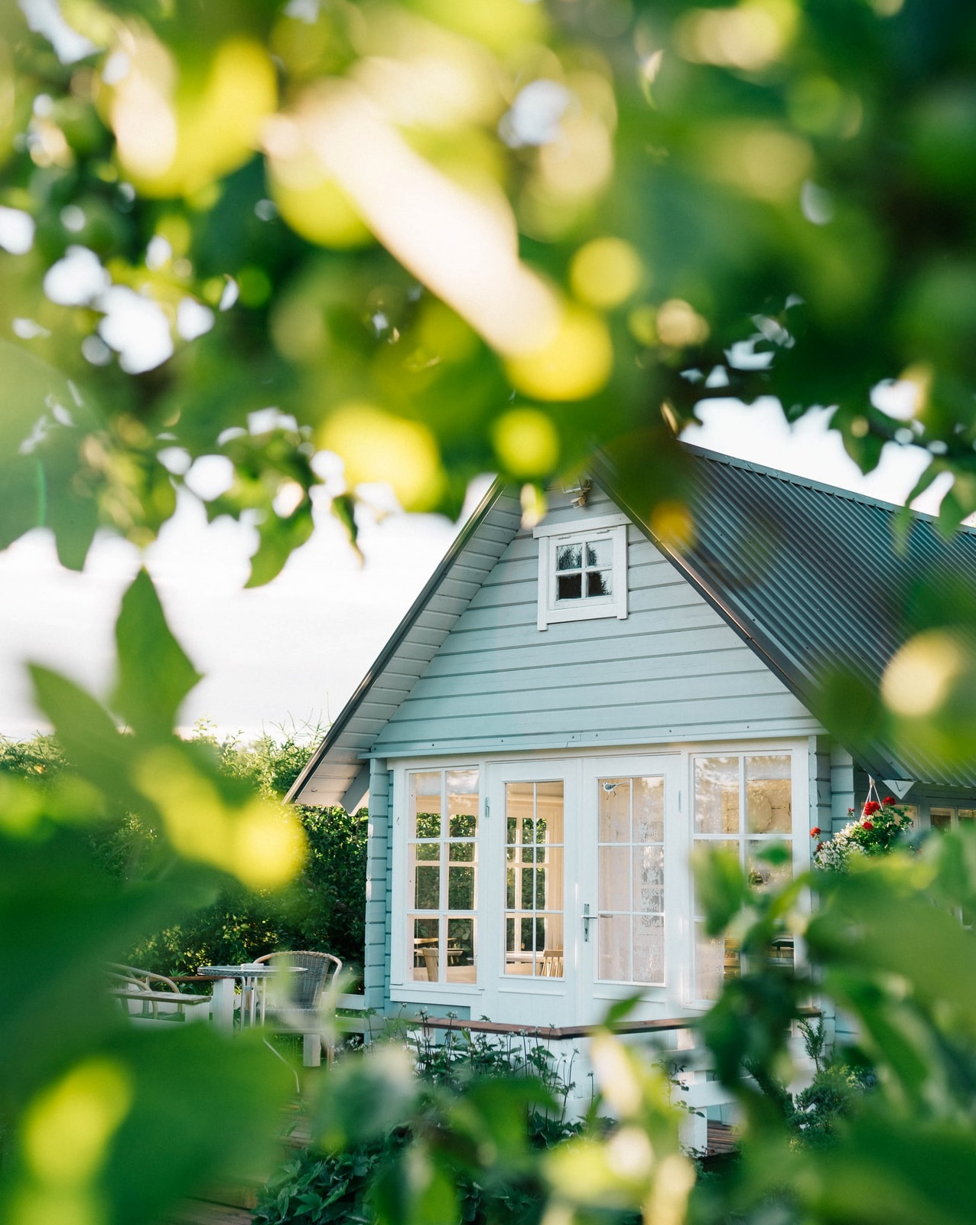
Inledning
Mål och bakgrund till projektet

Slide 4
Projektmål
Projektets mål var att underlätta för småhustillverkarna att kartlägga klimatpåverkan i ett livscykelperspektiv och underlätta genomförandet av klimatdeklarationer för småhus.
Projektets delmål var att:
Öka och sprida kunskap
Identifiera möjligheter, utmaningar och behov av fortsatt arbete
Identifiera nyckelfaktorer för en effektiv process för framtagandet av klimatdeklarationer
Identifiera och kartlägga schabloner och nyckeltal
Ta fram en guide och en gemensam praxis för arbete med klimatpåverkan i ett livscykelperspektiv för småhustillverkare

Slide 5






Om projektet
Nov 2019 – Sep 2021
Projektet finansierat av Energimyndigheten samt av deltagande parter
Projektparter:
  TMF (Trä- och möbelföretagen)
  Fiskarhedenvillan
  Derome
  Trivselhus
  WSP
  IVL Svenska Miljöinstitutet
  KTH

Slide 6
Projektupplägg
# | Arbetspaket
AP1 | Kunskapsuppbyggnad och förankring
AP2 | Fallstudier och effektiv datahantering
AP3 | Processer och expertstöd
AP4 | Gemensamt arbetssätt och stöd
AP5 | Resultatspridning
AP6 | Projektledning

Slide 7
Gemensamma mallar och annat material framtaget av projektet
Inom ramen för KLivPå har följande underlag tagits fram:
Verktyg
  Beräkningsverktyg A5.2-A5.5
Mallar
  Inventeringsmall
  Indatamall
  Indatamall i Excel för import i BM
Exempel
  Resurssammanställning för en villa
  Exempelrapport
  Exempel på resultatpresentation från BM för en villa.
Schabloner/nyckeltal
  Byggdel 7, ytskikt och rumskomplettering (framtaget av regeringsuppdraget, publiceras senare)
  Byggdel 8, installationer
  A5.2-A5.5 Energi
  Dörrar och fönsterdörrar
  Mindre betydande produkter
Verktyg, mallar och exempel är publicerade, eller länkade till, på tmf.se/branschutveckling/teknik--forskning/projekt/

Slide 8

Erfarenheter inför projektet
Förstudie

Slide 9
Erfarenheter inför projektet
En förstudie initierades av BeSmå under början av 2019.
Förstudien visar att endast få livscykelanalyser har gjorts för småhus och att kunskapsnivån om LCA-arbete hos merparten av småhustillverkarna är låg.
Förstudien identifierade även ett stort intresse hos företagen, liksom ett stort behov av samordning och gemensamma utvecklingsinsatser. Kritiskt för arbetet är att skapa en effektiv process för framtagande av livscykelanalyser.
Förstudien visade att tillgängliga klimatberäkningsverktyg är inte utvecklade eller testade för småhus, där processen och behoven ser annorlunda ut, jämfört med processen för större byggnader.
Förstudien identifierade ett behov av fortsatt arbete framförallt inom följande områden:
  kunskapshöjning om LCA-arbete hos småhusföretagen
  utreda utmaningar och behov vid praktiskt arbete med verktygen
  identifiera nyckelfaktorer för en effektiv process för bl.a. klimatdeklarationer
  gemensam utveckling av rekommendationer för ett likartat arbetssätt
  ökad kunskap om småhus klimatpåverkan i ett livscykelperspektiv, för att identifiera vad som är stort och smått och för att utveckla nyckeltal och/eller schabloner som är giltiga för småhus.

Slide 10
Erfarenheter inför projektet
En förstudie initierades av BeSmå under början av 2019.
Förstudien visar att endast några få livscykelanalyser har gjorts för småhus. Studien visar också att kunskapsnivån om LCA-arbete hos merparten av småhustillverkarna är låg samtidigt som behovet av och intresset för att utveckla LCA-arbetet är stort.
Förstudien har även identifierat ett stort intresse hos företagen, liksom ett stort behov av samordning och gemensamma utvecklingsinsatser. Kritiskt för arbetet är att skapa en effektiv process för framtagande av livscykelanalyser.
Förstudien har identifierat följande drivkrafter för att arbeta med klimatpåverkan i ett livscykelperspektiv:
1. Kundkrav, både i B2B-relationer och från privatpersoner.
2. Strategiskt hållbarhetsarbete där LCA-analyser fungerar som beslutsunderlag
3. Föreslagna lagkrav.
Idag finns ett antal verktyg för att göra livscykelanalyser av klimatpåverkan, några speciellt anpassade för byggnader. Flera av dessa program importerar data från program som redan idag kan användas i byggprocessen (tex kalkylprogram eller CAD). Verktygen är dock inte utvecklade eller testade för småhus, där processen och behoven ser annorlunda ut, jämfört med processen för större byggnader.
BeSmås förstudie visar att här troligtvis finns ett glapp som behöver slutas för att skapa en kostnadseffektiv LCA-process för småhus. Förstudien har identifierat ett behov av fortsatt arbete framförallt inom följande områden:
1.) kunskapshöjning om LCA-arbete hos småhusföretagen,
2.) utreda utmaningar och behov vid praktiskt arbete med verktygen,
3.) identifiera nyckelfaktorer för en effektiv process (digital hantering) för bl.a. klimatdeklarationer och
4.) gemensam utveckling av rekommendationer för ett likartat arbetssätt.
Det behövs också
5.) ökad kunskap om småhus klimatpåverkan i ett livscykelperspektiv, för att identifiera vad som är stort och smått och för att
6.) utveckla nyckeltal och/eller schabloner som är giltiga för småhus.

Slide 11

Intervjustudie kring LCA-baserat beslutsfattande
Syfte och forskningsfrågor
Metod
Resultat och slutsatser
Vetenskaplig artikel

Slide 12
Syftet med studien
Syftet med studien var att få en bättre förståelse för beslutsfattandet, kopplat till byggandet av småhus, som har betydelse för deras miljöprestanda och därmed visa på kritiska aspekter för arbetet med att minska klimatpåverkan i branschen.
Följande forskningsfrågor undersöktes:
Hur ser de beslutsprocesser ut hos småhustillverkarna som i slutändan påverkar byggnadernas klimatpåverkan?
Vad har betydelse för vilka beslut som fattas och vilka roller, funktioner och aktörer påverkar besluten?
  Hur påverkar den kommande lagstiftningen om klimatdeklaration för byggnader?
Hur har LCA-baserad information hittills använts och planerar att användas för att styra mot byggnader med lägre klimatpåverkan?
Vad krävs för att uppnå en lägre klimatpåverkan för de småhus som byggs?
Vad kan byggsektorn i stort lära sig från småhustillverkarnas arbete?

Slide 13
Syftet med studien
Forskningsfrågorna har omformulerats ett antal gånger under projektets gång. Detta har varit till följd av ytterligare förståelse för branschen som uppkommit under research och intervjuer samt det fokus som intervjuerna fick utifrån respondenternas erfarenhet och kunskapsläge.

Slide 14
Metod Intervjustudie
Företag | Roll
Tillverkare 1 | Hållbarhetschef
 | Affärschef för varumärke
 | Affärschef projekt/mark
Tillverkare 2 | Hållbarhetschef
 | Teknisk chef
 | Divisionschef för varumärke
Tillverkare 3 | Teknisk Chef
 | Verksamhetsutvecklare och intern projektledare, energifrågor
 | Chef för bygglovsavdelningen
 | Projektledare för strategiska projekt
Tillverkare 4 | Teknisk chef
 | Utvecklingsingenjör FoU, energi och klimat
 | Produktchef på varumärke
Tillverkare 5 | Teknisk chef
 | Chef på arkitektavdelningen
TMF | Tekniskt chef + Hållbarhetsansvarig (gemensam intervju)
Totalt 16 st. intervjuer
5 st. småhustillverkare + TMF
  Tre tillverkare från projektet
  Övriga två efter diskussion med projektledare
Respondenterna ska tillsammans kunna ge en bra bild av både interna beslut och dialogen med kunder.

Slide 15
Metod Intervjustudie
Det beslutades att en intervjustudie med semi-strukturerade intervjuer var den bästa metoden för att uppnå studiens syfte och kunna besvara frågeställningarna eftersom detta kräver en djupare förståelse för företagens arbetssätt. Då behöver det finnas en möjlighet att komma med följdfrågor och anpassa dessa efter respondenternas svar så att de får en möjlighet att beskriva sina upplevelser utförligt. Det beslutades också att fokusera på småhustillverkare för att, inom ramarna för projektet, få en möjlighet att tala med flera företag samt olika roller på dessa. Annars hade det också varit intressant att prata med exempelvis kunder, kommuner eller leverantörer.
Utöver de tre tillverkare som ingår i projektet valdes ytterligare två ut att kontaktas i samråd med projektledaren. Det fördes också en diskussion med TMF för att säkerställa att de valda företagen var någorlunda representativa för branschen avseende storlek, produktion och kundfokus. Respondenterna på varje företag föreslogs av kontaktpersonen på detsamma, antingen representanten i KlivPå eller den av projektledaren föreslagna kontaktpersonen för resterande två företag. Grunden för urvalet var att respondenterna tillsammans skulle kunna ge en bra bild av både de interna beslutsprocesserna och de som skedde i specifika kundprojekt. Slutligen intervjuades även TMF för att inkludera ytterligare insikter kring möjligheter och hinder i småhusbranschen.
Notes:
Lägg till längd på intervjuer!

Slide 16
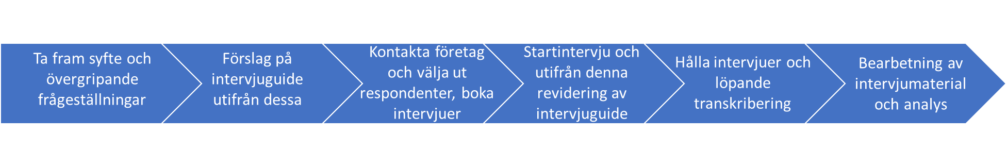
Metod
Processen
Kan du berätta om ett projekt/en beställning och hur kontakten med kunden ser ut från början till slut?
Hur rankas klimatpåverkan i förhållande till andra faktorer så som exempelvis ekonomi när man tar beslut i företaget?
Intervjuguiden utvecklad i flera steg
  Anpassade delar för de olika typerna av respondenter
Intervjuer skedde digitalt
  Inspelade och transkriberade
Tematisering av det empiriska materialet
Vad ser du för behov i organisationen för att LCA-baserad information ska kunna hjälpa er att genomföra klimatförbättrande åtgärder?
Har du några idéer kring hur klimatdeklarationen kan bli användbar för att driva klimatförbättringar i småhusbranschen?

Slide 17
Metod Processen
Intervjuguiden utvecklades i flera steg och diskuterades först och främst internt på KTH med två kollegor som har erfarenhet av att ta fram liknande underlag. Dessutom genomfördes en ”startintervju” med en av respondenterna lite innan de andra intervjuerna för att få en möjlighet att testa intervjuguiden och därefter ha tid att revidera den inför resterande intervjuer, vilket också gjordes i ganska stor utsträckning. Detta eftersom det blev tydligt att det var viktigt att inte fastna i för generella delar kring personens roll på företaget och företaget i stort utan snabbt komma in på deras erfarenheter och tankar för att inte hamna i tidsbrist. Det togs även fram olika versioner av guiden för att anpassa till respondenternas roll på företaget och deras ansvarsområden.
Intervjuerna fokuserade på de olika beslutsprocesserna på företagen och hur dessa påverkar de hus de bygger och deras klimatpåverkan. Dessutom diskuterades småhusbranschens specifika förutsättningar och slutligen deras erfarenheter och tankar kring hur LCA-baserad information kan användas i olika beslutssituationer och bidra till att minska husens klimatpåverkan. Frågorna i guiden var relativt öppna för att ge en möjlighet att komma med exempel även inom andra delar av verksamheten och miljöarbetet för att kunna komma djupare i förståelsen för företagets arbete och de beslut som fattas även i de fall då exempel med tydlig koppling till klimatpåverkan saknades.
Alla företag ombads att dela med sig av intern dokumentation kring deras processer och miljöarbete innan intervjuerna men i de flesta fall fanns inget att tillgå. Därför gjordes lite bakgrunds-research för att få en grundläggande förståelse för företaget inför intervjun. Inför intervjuerna skickades också information ut rörande definitionen av LCA-baserad information för att säkerställa att det fanns en gemensam förståelse för vad som skulle diskuteras.
Alla intervjuer genomfördes via Zoom och spelades där in och transkriberades. Dessa genomlästes sedan i sin helhet och insikter från intervjuerna samlades i tre olika tankekartor med följande teman; beslutsfattande, möjligheter att arbeta klimatförbättrande samt erfarenheter och tankar kring att använda LCA. Därefter gjordes en ny genomgång av intervjuerna varifrån citat och insikter togs ut till en lång bruttolista i excel som sedan sorterades under nya identifierade kategorier. Utifrån dessa två bearbetningar skedde sedan först ett antal omförflyttningar och omarbetningar i excel och därefter påbörjades skrivprocessen av resultatkapitlet under vilken ytterligare summering och reducering av materialet skett. I detta arbete har det också ständigt skett en återgång till det empiriska materialet för att säkerställa att de utklippta insikterna tolkats rätt samt att både likheter och olikheter hos respondenternas erfarenheter kommer fram så att materialet återspeglas rättvist. Det slutliga resultatet i sin helhet presenteras i den vetenskapliga artikeln som kommer publiceras men i kommande delar presenteras huvuddragen. Slutligen ska också nämnas att resultatkapitlet skickats ut till respondenterna för att kontrollera att korrekta tolkningar gjorts.

Slide 18
Resultat och slutsatser
Frågeställning 1:
Hur ser de beslutsprocesser ut hos småhustillverkarna som i slutändan påverkar byggnadernas klimatpåverkan?
Beslutssituationer:
Byggsystem/produktplattform
Husmodeller
Produkter och material
  Till byggsystemet och som tillval
Enskilda projektprocesser

Slide 19
Resultat och slutsatser – Frågeställning nr 1
Hur ser de beslutsprocesser ut hos småhustillverkarna som i slutändan påverkar byggnadernas klimatpåverkan?
Intervjuerna kretsade till stor del kring de olika beslut som tas kopplat till byggandet av småhus. Dessa har kategoriserats under fyra teman; de kopplade till byggsystemet eller produktplattformen, olika husmodeller, produkter och material som används i byggsystemet och som erbjuds som tillval samt slutligen de som tas i enskilda projektprocesser med fokus på de privata sådana. Genom respondenternas många exempel, på beslut som tagits på företaget på olika nivåer, gavs en möjlighet att få en bättre förståelse för processerna kring dessa. Beslut gällande företagens byggsystem hanteras centralt och får hos några påverkan på flera varumärken och även deras fabriker. De innebär ofta mer omfattande förändringar som utreds noggrant där många delar av företaget blandas in. Förändringar av byggsystemet görs sällan och de som majoriteten av respondenterna skildrar skedde för över 10 år sedan och grundade sig i ändrade lagkrav inom exempelvis energi och fukt. Processerna kring utformning av husmodeller varierar hos företagen vad gäller exempelvis hur ofta det sker och vilka discipliner som kopplas in och när. Vad gäller besluten kring produkter är det dock mer lika hos företagen och de hanteras i regel av företagens produktråd där många delar av företaget är representerade. Förslag på nya produkter kan komma från många olika håll och beroende på produkten så är utredningen olika grundlig. Exempelvis valde ett företag att börja erbjuda solceller efter initiativ från deras värmepumpsleverantörer som tagit fram ett paket vilket gjorde det enkelt för dem att ta in produkten eftersom det dessutom inte påverkade andra delar av huset. Ett annat företag skulle ta in ett obehandlat fasadmaterial i deras erbjudande efter interna påtryckningar och ett upplevt marknadsbehov. I det fallet utreddes beslutet grundligare än vanligt eftersom ett felaktigt beslut kunde få stora konsekvenser och en specifik person med särskilt kunnande på området anställdes för att sondera världsmarknaden. Ett sista exempel är när ett företag ville byta till glasull istället för stenull, en förändring som hade kunnat minska klimatpåverkan, men i det fallet motsatte sig deras entreprenörer detta eftersom det försämrade deras arbetsmiljö vilket blev avgörande för beslutet. Även utifrån företagens utvalda erbjudande till kund finns det slutligen en mängd ytterligare beslut för kunderna att ta som kan ha betydelse för husens slutgiltiga miljöprestanda. Genom antingen olika varumärken och/eller olika vägar inom ett varumärke erbjuder företagen oftast allt från mer låsta lågprisalternativ där kunden har färre valmöjligheter, husmodeller med en större flexibilitet och fler tillval till möjligheten att bygga helt fria arkitektritade hus (inom ramarna för vad deras byggsystem klarar av). Utöver husets utformning finns det en mängd interiöra och exteriöra produkt- och materialval, där företagen har ett visst utbud utifrån vad de upphandlat, samt val av entreprenad.
Kopplat till de olika beslutssituationerna diskuterades den betydelse dessa har för husens miljöprestanda och klimatpåverkan. Här blev det tydligt att det finns delade meningar och en del arbete kvar för att få en fullständig förståelse för effekterna av olika beslut. I dagsläget tror flera av respondenter att de olika småhustillverkarnas byggsystem presterar likvärdigt ur klimatsynpunkt eftersom de använder ungefär samma material och har en stor fördel eftersom de bygger i trä. Hos ett av företagen pågår dock ett projekt där ett helt nytt koncept ska tas fram med stark betoning på hållbarhet. Husmodellernas betydelse för klimatpåverkan skiljer sig mycket åt eftersom det är olika hur styrande de är för vad kunden bygger. I vissa fall visar de mer på goda exempel medan de i andra fall blir avgörande eftersom det exempelvis inte är ekonomiskt försvarbart för kunden att ändra storleken på grund av de upplåsningskostnader som finns. Framhållas ska också att företagen erbjuder en bred palett av modeller för att tillmötesgå alla kunders behov. Flera respondenter ser att det är alternativa material, produkter och leverantörer som är viktigast att jobba med för att minska klimatpåverkan från deras hus eftersom det kan vara svårt att minska mängden material i deras hus och byggprocessen har visat sig ha mindre betydelse. Kundernas direkta möjlighet att minska klimatpåverkan från sina hus genom de val de gör värderas däremot olika bland respondenterna. Vissa ser att de val som görs av kunden inte har någon större betydelse utan att det är byggsystemet och de produkter som används i det som spelar roll. Andra ser däremot att kunderna har en jättestor påverkan genom att de framförallt väljer hur stort hus de ska bygga samt aspekter som mängden fönster och utformningen. De kan också påverka driftenergin genom att välja olika värmelösningar och även renoveringstakten genom de färgval och liknande som de gör. Det poängteras också att projektvalens betydelse beror på vilka tillval som finns tillgängliga för kunden och här spelar företagets produktsortiment roll. Slutligen lyfts valet av tomtens och husets placering och den betydelse det har för behovet av att spränga osv inför bygget.

Slide 20
Resultat och slutsatser
Frågeställning 2:
Vad har betydelse för vilka beslut som fattas och vilka roller, funktioner och aktörer påverkar besluten?
Exempel på beslutsgrunder:
Produktion
Kostnad
Strategiska beslut som svanen
Insikter från utvecklingsprojekt
Viktiga aktörer:
Kunder
Leverantörer
Entreprenörer
Myndigheter/ kommuner
Lagen om klimatdeklaration

Slide 21
Resultat och slutsatser – Frågeställning nr 2
Vad har betydelse för vilka beslut som fattas och vilka roller, funktioner och aktörer påverkar besluten?
Respondenterna lyfte fram många olika viktiga aktörer som påverkar deras arbete. Flera av respondenterna beskriver hur de förändringar som gjorts i deras byggsystem har grundat sig i ändringar i lagstiftningen. Den nivå som krävs där blir också styrande påpekar många för att de ska fortsätta vara konkurrenskraftiga. Vad gäller företagens utbud av husmodeller och produkter så har kunderna stor betydelse och en av respondenterna förklarar hur de använder sig av försäljningsstatistik och marknadsanalyser för att identifiera efterfrågan. De entreprenörer och leverantörer som företagen jobbar med är också viktiga. Entreprenörerna kan påverka vilka lösningar som går att införa genom sin villighet att arbeta med småhusföretagens produkter och leverantörernas presentation av sina produkter samt vilken information de kan tillhandahålla är viktiga delar av beslutsunderlaget.
Respondenterna anger många faktorer som legat till grund för de beslut de berättar om. Exempelvis nämns de produktionstekniska förutsättningar som finns i företagens industriella produktion som begränsar vilka material och produkter de kan använda eller husmodeller de kan ta fram. Kostnad är också en viktig parameter som blir styrande i många beslut, både hos företagen och hos kunderna. Respondenterna förmedlar dessutom att diskussionen med kunderna mer handlar om design och funktion än husets prestanda vad gäller exempelvis energianvändning. Slutligen tas också övergripande strategiska beslut på företagen som påverkar beslutssituationerna som exempelvis miljöcertifieringen Svanen vilket nu i hög grad styr mångas produktval. En av respondenterna förklarar att de förut inte reagerade över materialinnehåll och miljöpåverkan men att Svanens krav numera är basen. Tillverkarna jobbar också med olika utvecklingsprojekt där de testar lösningar och bygger upp underlag att ta beslut utifrån.
För att koppla tillbaka till lagstiftningen så diskuterades under intervjuerna den ändring som väntar med införandet av krav på klimatdeklarationer. Stora delar av småhusbranschen verksamhet påverkas inte av denna då de säljer mycket till privatpersoner men på några av företagen finns planer på att gå utöver lagens krav. Respondenterna ser en nytta med lagen eftersom den kommer öka medvetenheten och ge motivation att ta tag i klimatfrågan genom att börja jobba med livscykelanalyser. Några har redan börjat räkna och berättar att de utifrån resultaten börjat sätta press på leverantörer och efterfråga EPDer och TMF ser hur förfrågningar kring nya utvecklingsprojekt kommer in som en följd. Vissa av respondenterna tror dock att de kommer genomföra klimatförbättrande åtgärder först när gränsvärden införs och det finns också en oro för suboptimering med den omfattning som deklarationen idag har.

Slide 22
Resultat och slutsatser
Frågeställning 3:
Hur har LCA-baserad information hittills använts och planerar att användas för att styra mot byggnader med lägre klimatpåverkan?
Bygga förståelse
Skapa prioriteringsordning
Utvecklingsarbete kvar för att kunna inkludera frågan i fler beslutsprocesser

Slide 23
Resultat och slutsatser – Frågeställning nr 3
Hur har LCA-baserad information hittills använts och planerar att användas för att styra mot byggnader med lägre klimatpåverkan?
Majoriteten av respondenterna var överens om att LCA-baserad information har en viktig roll att spela i deras arbete med att minska klimatpåverkan från sina hus eftersom de på så sätt få ett underlag att kunna ta beslut utifrån. Mångas strategi är att börja med de stora miljöbovarna och några av företagen har använt livscykelanalyser av referenshus för att bygga upp en förståelse och kartlägga vilka material som står för störst påverkan. Några material som sticker ut är betong, isolering och gips och en av respondenterna förklarar det som att de nu har fått en prioriteringslista att utgå från. Flera företag berättar att de har börjat undersöka alternativa produkter och material men framhåller att de vill prioritera sådant som inte påverkar kundernas valmöjlighet och att de idag fokuserar på de produkter och material som är lika för alla kunder. Dessutom kan produktförändringar vara olika utmanande beroende på vilka processer som påverkas (där vissa produkter som kök, trappor, fönster är svårare) vilket också påverkar prioriteringsordningen enligt vissa. För framtiden ser respondenterna att de behöver införa en ny process eller rutin kring hur man begär in information avseende klimatpåverkan (i form av exempelvis EPDer) från leverantörerna och även använder svaret. Det råder delade meningar kring om det är inköp eller produktgruppen som ska hantera frågan där en tanke är att eftersom inköp är stenhårt trimmade på pengar kommer det förmodligen handla om att specificera till dem vilka krav som finns klimatmässigt, precis som teknik och sälj idag gör med kvalitet och prestanda.
Företagens planer kring hur klimatpåverkan ska inkluderas i utvecklingsprocessen av husmodeller finns det idag inte så mycket input kring. Nämnas ska dock företagens avgränsning där de levererar ovan grund och bottenplattan är något som köps av entreprenören vilket gör att de inte lika självklart har med sig dennas betydelse för husets klimatpåverkan i diskussionen kring husmodeller. I intervjuerna frågades också om och i så fall hur klimatberäkningar skulle kunna göras och användas i specifika kundprojekt. Här finns en del utmaningar kvar för att få fram bra underlag ur deras affärssystem och koppla ihop deras olika system och ritverktyg digitalt för att få ett automatiserat flöde där de snabbt kan få fram klimatberäkningar. Även om beräkningarna är automatiska så är det viktigt att kunna tolka resultatet för att kunna ge råd och diskutera förbättringar varför företagen också behöver lägga resurser på att utbilda de som ska hantera frågan med kunden. Det framhålls också som viktigt att frågan lyfts tidigt i kontakten med kunden eftersom det är lättare att påverka kunden när den inte redan flyttat in i tanken. Slutligen är respondenterna oense om ifall det är säljarna som ska föra diskussionen med kunden eller om den är för komplicerad att lägga på dem och istället bör hanteras av någon annan funktion inom företaget.

Slide 24
Resultat och slutsatser
Frågeställning 4:
Vad krävs för att uppnå en lägre klimatpåverkan för de småhus som byggs?
Privatpersoner som kundgrupp
Komplexiteten i husbyggandet
Gemensam leverantörspåverkan

Slide 25
Resultat och slutsatser – Frågeställning nr 4
Vad krävs för att uppnå en lägre klimatpåverkan för de småhus som byggs?
Många respondenter diskuterade vikten av att kunden efterfrågar hus med lägre klimatpåverkan för att de ska kunna arbeta med frågan. De förmedlar bilden av att intresset i dagsläget är generellt lågt men att de anar en förändring hos framförallt yngre kundgrupper. Där vittnar respondenterna om att det finns en annan medvetenhet kring frågan och en efterfrågan på exempelvis svanencertifikat. Det är därför intressant att diskutera vidare var det finns möjlighet att skapa en efterfrågan och vilka incitament eller säljargument som kan bidra till detta. Flera av respondenterna poängterar vikten av att kunna förmedla en kundnytta med miljöarbetet så att kundernas intresse väcks. Dessutom ska poängteras att alltfler småhusföretag har egen projektutveckling och säljer till professionella aktörer och här ställs andra krav och finns andra möjligheter att arbeta med klimatpåverkan. I nuläget är dock respondenterna tydliga med att lagstiftningen spelar en central roll för förändringar i branschen och det är viktigt för alla parter att har med sig detta.
Det blev väldigt tydligt under intervjuerna vilken komplex produkt hus är liksom processen att bygga dem och de svårigheter som finns med att då ta hänsyn till alla aspekter. Det är många saker för kunderna att hantera (som bygglov och finansiering) och val som ska göras och därför är det lätt att prestandafrågor som klimatpåverkan hamnar långt ner i prioriteringen. Det finns en smärtgräns vad gäller hur mycket information en kan hantera och inkludera i besluten (både för kunden och internt i olika beslutsdiskussioner). Det ligger en stor utmaning i kommunikationen med kunderna för att på ett enkelt och pedagogiskt sätt medvetengöra dem och underlätta för kunderna att kunna göra val som leder till en lägre klimatpåverkan. Några av respondenterna diskuterar också det arbete de planerar för att kunna presentera information kring klimatpåverkan till kunderna, lyfta fram mer hållbara val och komma med förbättringsförslag så att kunderna kan göra medvetna val. Det finns också tankar kring hur företagen kan underlätta för kunderna genom att exempelvis ta fram klimatpaket så att kunden inte behöver göra alla val själv. Vad gäller de interna besluten så har respondenterna svårt att uttala sig om i vilken utsträckning klimatpåverkan kommer styra deras beslut men många är eniga om vikten av tillgång till kunskap kring klimatpåverkan. Det behövs också en intern kunskapshöjning och nya processer kring hur information ska tas fram och användas.
Många av respondenterna är eniga om att byggmaterialleverantörerna har stor betydelse då småhusens miljöprestanda eftersom de är beroende av leverantörernas materialutveckling och prestandan hos de produkter de använder. Småhustillverkarna ser att de kan påverka sina leverantörer i viss utsträckning men att det är beroende av hur stora kunder de är hos dem. Däremot lyfter flera möjligheten att gemensamt, via deras branschorganisation, föra en dialog med leverantörerna och driva på utvecklingen. Respondenterna poängterar också vikten av att leverantörerna kan tillhandahålla bra och jämförbar information om sina produkter och efterfrågar fler EPDer. De ser också att kunskapsnivån idag är bristfällig hos vissa leverantörer men tror att situationen snabbt kan förändras nu när de får press på sig.

Slide 26
Resultat och slutsatser
Frågeställning 5:
Vad kan byggsektorn i stort lära sig från småhustillverkarnas arbete?
Företagens samlande forum
Erfarenhetsåterföring mellan projekt
  En åtgärd i taget
Jämförande klimatberäkningar
Ökad industriell tillverkning i byggsektorn i stort

Slide 27
Löptext - Resultat och slutsatser – Frågeställning nr 5
Vad kan byggsektorn i stort lära sig från småhustillverkarnas arbete?
Forum, som exempelvis de produktråd som finns på företagen, ger en möjlighet att diskutera designfrågor i en grupp där många kompetenser är samlade och kan ge sin input. Hos småhustillverkarna finns alltså möjligheten att på ett enkelt sätt involvera alla funktioner i utvärderingen av nya produkter, framtagandet av husmodeller eller utvecklingsprojekt. Detta är intressant eftersom forskning visar på behovet av att samarbeta professioner emellan för att bygga hus med lägre klimatpåverkan. Idag är det ett problem att det inte finns information kring alla aspekter när beslut ska tas och för att lösa detta behöver fler aktörer involveras och information delas i större utsträckning för att möjliggöra användandet av nya och innovativa lösningar. En sådan integrerad designprocess förespråkas av många och hos småhustillverkarna finns det, genom exempelvis forum som produktrådet, goda förutsättningar för att lyckas med det.
En annan intressant aspekt som är speciell för småhusbranschen och det industriella byggandet är att de har erfarenhetsåterföringen på plats. Genom att de arbetar med en begränsat erbjudande får de förbättringar som görs även betydelse för framtida projekt (inte minst genom den industriella tillverkningen där respondenterna berättar om hur även utvecklingen inom olika varumärken påverkar varandra). Då finns en möjlighet att strukturerat angripa utmaningen med att minska klimatpåverkan genom stegvisa förbättringar och de behöver inte börja från början i varje nytt projekt som är vanligt i konventionella byggen med korta cykler och projektbaserad kultur. I småhusbranschen är det möjligt att bygga upp kunskapen kring klimatpåverkan från deras produkt en gång (genom att exempelvis klimatberäkna en eller ett par referensbyggnader) och därefter systematiskt angripa olika hot-spots och centrala produkter som bör ses över samt plocka lågt hängande frukter. Detta blir extra viktigt eftersom respondenterna också vittnar om att förändringsprocesser kan vara relativt tröga i den industriella tillverkningen, speciellt för vissa typer av produkter och byggdelar, och att fabriken kan begränsa vilka åtgärder som är möjliga att genomföra.
En svårighet med att använda LCA tidigt i designprocessen är att osäkerheten är stor och tillgången till information begränsad. Det skulle kunna vara något lättare hos småhustillverkarna som har bra förutsättningar att bygga upp digitala system där de snabbt kan få fram materialmängder eftersom de använder ett begränsat antal upphandlade produkter och det mesta av designandet och byggandet sker på företaget och inte av olika underentreprenörer och konsulter. Dessutom är många parametrar, som exempelvis vägguppbyggnad, redan satta. På så sätt kan de jobba med jämförande klimatberäkningar och fokusera på att utvärdera effekten av enskilda materialutbyten eller laborera med aspekter som form och storlek. Slutligen skulle klimatdeklarationerna kunna få en annan betydelse i småhusbranschen eftersom det finns en möjlighet att ta med sig insikterna från alla dessa medan det i mer temporära projektorganisationer som upplöses varje gång är svårare att se till att den kunskap beräkningarna ger kommer till användning i framtida projekt. Organisationen får också tillgång till många resurssammanställningar att använda när exempelvis effekterna av olika materialval eller designprinciper ska utvärderas.
Slutligen ska poängteras att flera av småhustillverkarna ger sig in på flerbostadsmarknaden. Dessutom ökar den industriella tillverkningen av flerbostadshus och användandet av prefabricerade element och flera aktörer utvecklar olika huskoncept att använda för husbyggande i stora volymer. Även inom dessa typer av byggande, utanför småhusmarknaden, skulle mycket av projektet slutsatser kunna vara relevanta.

Slide 28

Kommande vetenskaplig artikel
Arbetet i sin helhet kommer att publiceras i form av en vetenskaplig artikel.
Vill du veta mer? Kontakta:
Johanna Brismark, brismark@kth.se
Tove Malmqvist Stigell, tove.malmqvist@abe.kth.se

Slide 29

Lärdomar från fallstudier i projektet
Derome
Trivselhus
Fiskarhedenvillan

Slide 30
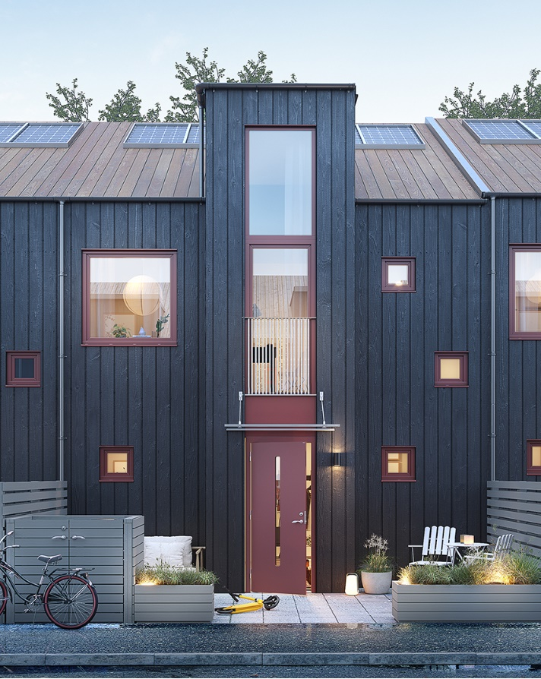

Slide 31
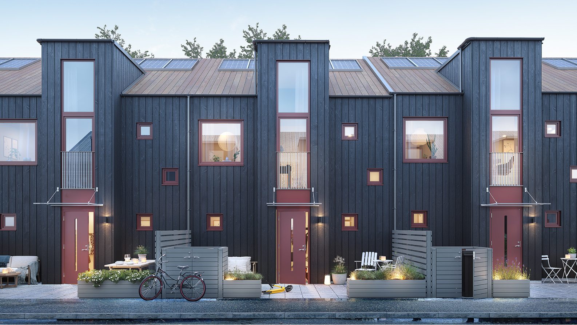
Beskrivning och avgränsningar av fallstudieobjekt
Parkstråket, Malmö
  Del av LFM30 (Lokal Färdplan Malmö 2030)
18 Radhus
Uppbyggnad
  Trästomme
  Träfasad
  Faltak
  Optimerad betonggrund
  Cellulosaisolering
Avgränsningar
  Exkl. livscykelskede B/C
  Schabloner för installationer och invändiga ytskikt/rumskomplettering – försöker hitta specifik data.

Slide 32
Beskrivning och avgränsningar av fallstudieobjekt
Den lagstiftande klimatdeklarationslagen innehåller inte alla byggdelar vilket är ett krav i LFM30. För de byggdelar som inte ingår i den lagstadgande klimatdeklarationen får man i LFM30 använda färdiga schabloner för. Enligt LFM30s anvisningar för projektnivå har således schabloner använts, i detta skedet för installationer och invändiga ytskikt/rumskomplettering men vi arbetar på att nyttja specifik data genom utvalda leverantörer. När det gäller solceller så jagar vi EPDer för dessa produkter då värden från Finland slår extremt hårt i våra beräkningar.
Datalucka idag: 0,01 vikts-%. Befintlig datalucka har i dagsläget inte kompenserats med den kompensationsfaktorn (enligt modell 1/0,8=1,25) enligt LFM30.

Slide 33
Resultat och avgränsningar
Utfall A1-A3 totalt klimatavtryck 1/6
  Fallstudie: 76,6 kg CO2e/m² BTA
  Standardutförande: 84,9 kg CO2e/m² BTA
  Bantad grund: 46 % CO2e-besparing
Utfall A1-A5 totalt klimatavtryck
  146 kg CO2e/m2 BTA (exkl. solceller)
  217 kg CO2e/m2 BTA (inkl. solceller)

Slide 34
Resultat och avgränsningar
Sege Parks klimatpåverkan gäller för ett utav de större huskropparna, därmed har beräkningen genomförts på 1 av 4 stycken huskroppar.
Klimatberäkningen som redovisas kommer under projektets gång att uppdaterats och följas upp löpande. Således kommer klimatpåverkan att justeras med tiden.
Vi har en reduktion av klimatavtryck för de stora byggdelarna på ca 10% vilket vid en första reaktion upplevs som lågt då man kan höra talas om andra projekt där man kapar 40% på ett bräde, 10% är dock bra när man landar lite i tankarna och inser att vi börjar på en låg nivå vid uppförande i stommar av trä.

Slide 35
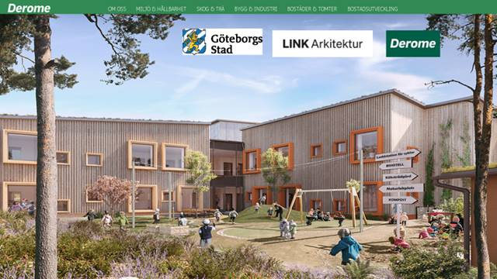
Lärdomar
Företagets process
  Excell-snurra (mängder kg) A1-A3
  Import till BM
  Excell-snurra A5.2-A5.5
  Inhämtat EPD:er från leverantörer
Utmaningar
  Byggnadsklass 2
  Övriga regelverk (fukt, brand, akustik)
  Finns viss brist på EPD:er
Andra viktiga lärdomar
  Jämför leverantör och ingående material
  Klimatbantning
  Träbyggnation svårare CO2e-reduktion

Slide 36
Lärdomar
En Excell-snurra (A1-A3) har tagits fram internt baserad på recept i våra affärssystem som grundar sig på många års tillverkning och fakta – detta är ett användarvänligt verktyg som projektledare mm skall kunna hantera. Dock ger den oss idag enbart kilon med kan byggas ut så man även får CO₂ avtryck.
En import-fil i Excel har tagits fram i KlivPå för att effektivisera och förenkla inmatning av data till BMs beräkningsverktyg. Import till BM har testats och resonemanget kring processen var att vid ett fåtal produkter är det enklare att mata in data manuellt till verktyget. När ett större antal produkter ska mata in finns det en stor vinst i att nyttja import-filen vid inmatning till BM.
Den i projektet framtagna Excell-snurran för A5 visar att man genom mer specifik data samt aktiva kloka val på byggplats kan halvera avtrycken jmf schabloner.
I Sege Park klassades vårt radhus som ett byggnadsverk i Byggnadsklass II (brand) – detta enligt nya direktiv från Boverket hösten 2020 och detta ger oss tuffare brandkrav där vi måste hålla högre brandklasser och ytskiktsklasser än vad vi utgick från i projektets uppstart.
  Att uppfylla övriga BBR krav likt ovan samt inom fukt och akustik försvårar utbyten av material rakt av och därmed bromsar reduktionen av klimatavtryck – dock är dessa krav inte att förringa och de syftar till bra boendemiljö samt robusta lösningar som står över tid.
Vi märker i vår jakt på klimatdata att vissa branscher inte ligger lika långt fram när det gäller EPDer och här får man pusha dem och efterlysa dessa viktiga dokument.
Vid byggande i trä börjar vi på utsläppsnivåer som redan är relativt låga vilket ger oss sämre möjligheter till procentuella reduktioner.

Slide 37
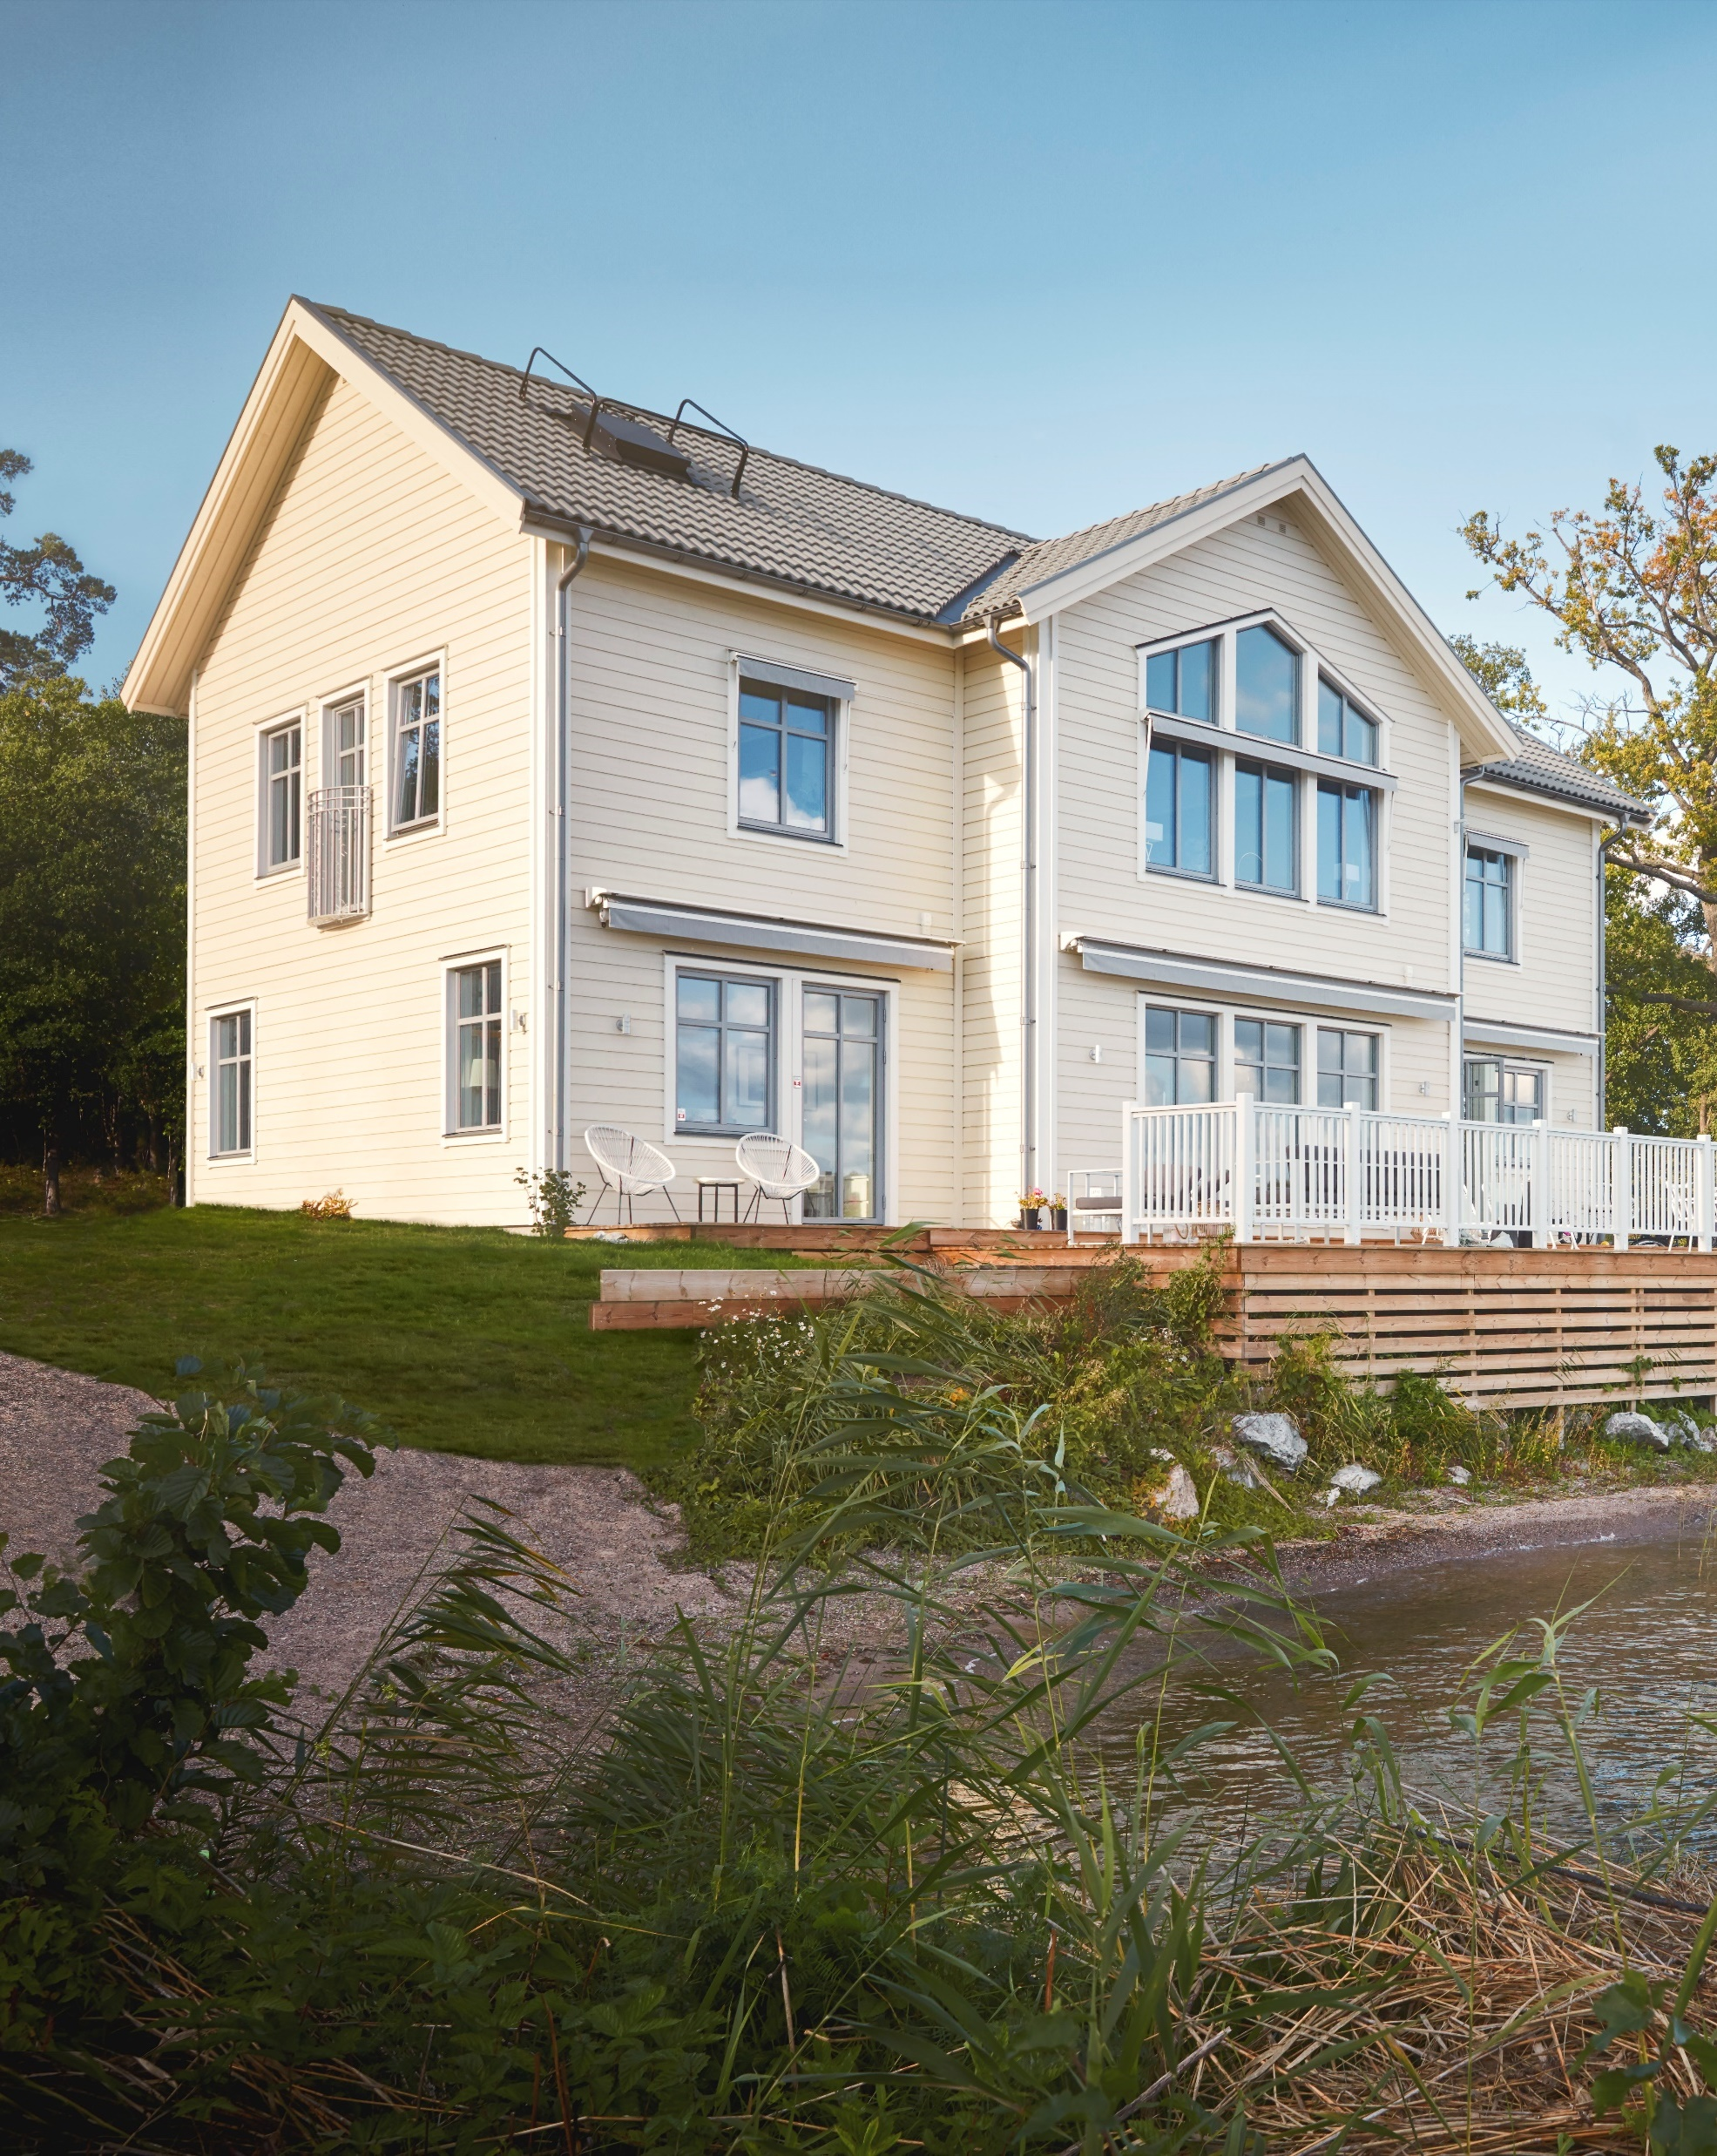


Slide 38
Om projektet
Trivselhus fick nya ägare tidigt i projektet vilket påverkade möjligheten att genomföra fullvärdiga fallstudier när annat behövde prioriteras.

Slide 39
Lärdomar och slutsatser
Hela företagets organisation behöver samverka för att kunna erhålla tillförlitliga resultat.
Noggrann planering, upplagda system, användande av befintlig indata etc. sparar många timmars jobb när väl beräkningar ska göras.

Slide 40
Lärdomar och slutsatser
Finns otydligheter och möjlighet till tolkningar av kommande lagkrav
  Delar kommer säkert klargöras framöver men det är bra om branschen sätter ”standard” för beräkningar så mottagaren av beräkningarna har en rimlig möjlighet att göra rättvisa jämförelser.
Bra med gemensamma projekt där hinder identifieras och schabloner, nyckeltal och beräkningssnurror tas fram som underlättar vidare arbete.
Flertalet materialleverantörer behöver utöka arbetet kring EPD:er mm.

Slide 41
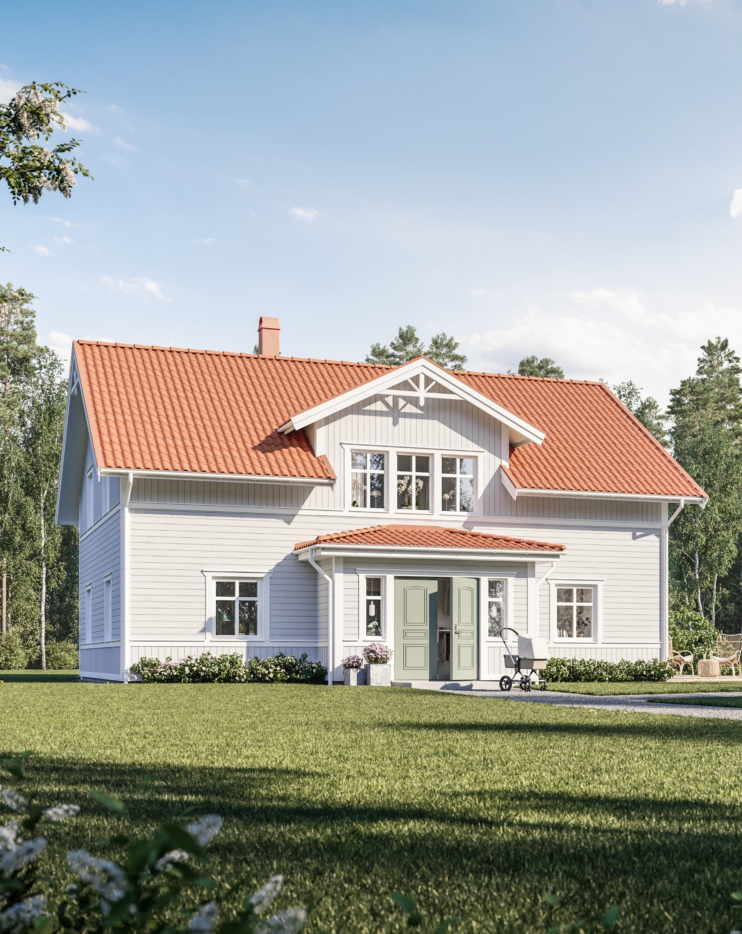

Slide 42
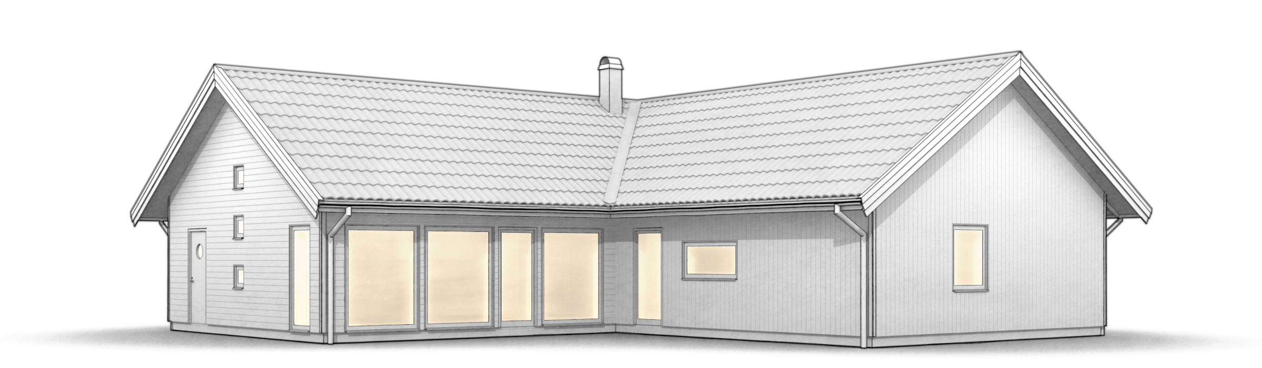
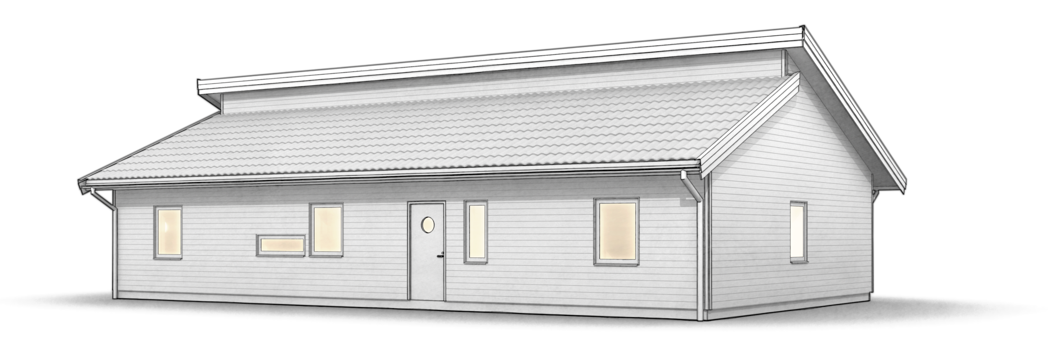
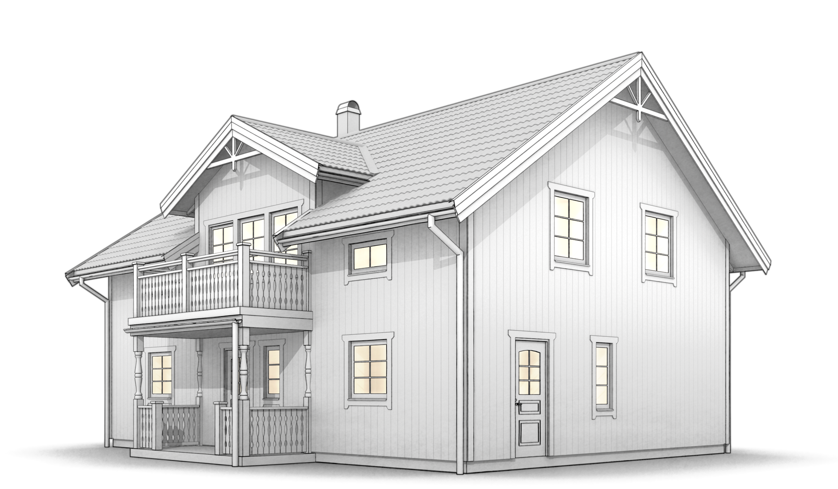
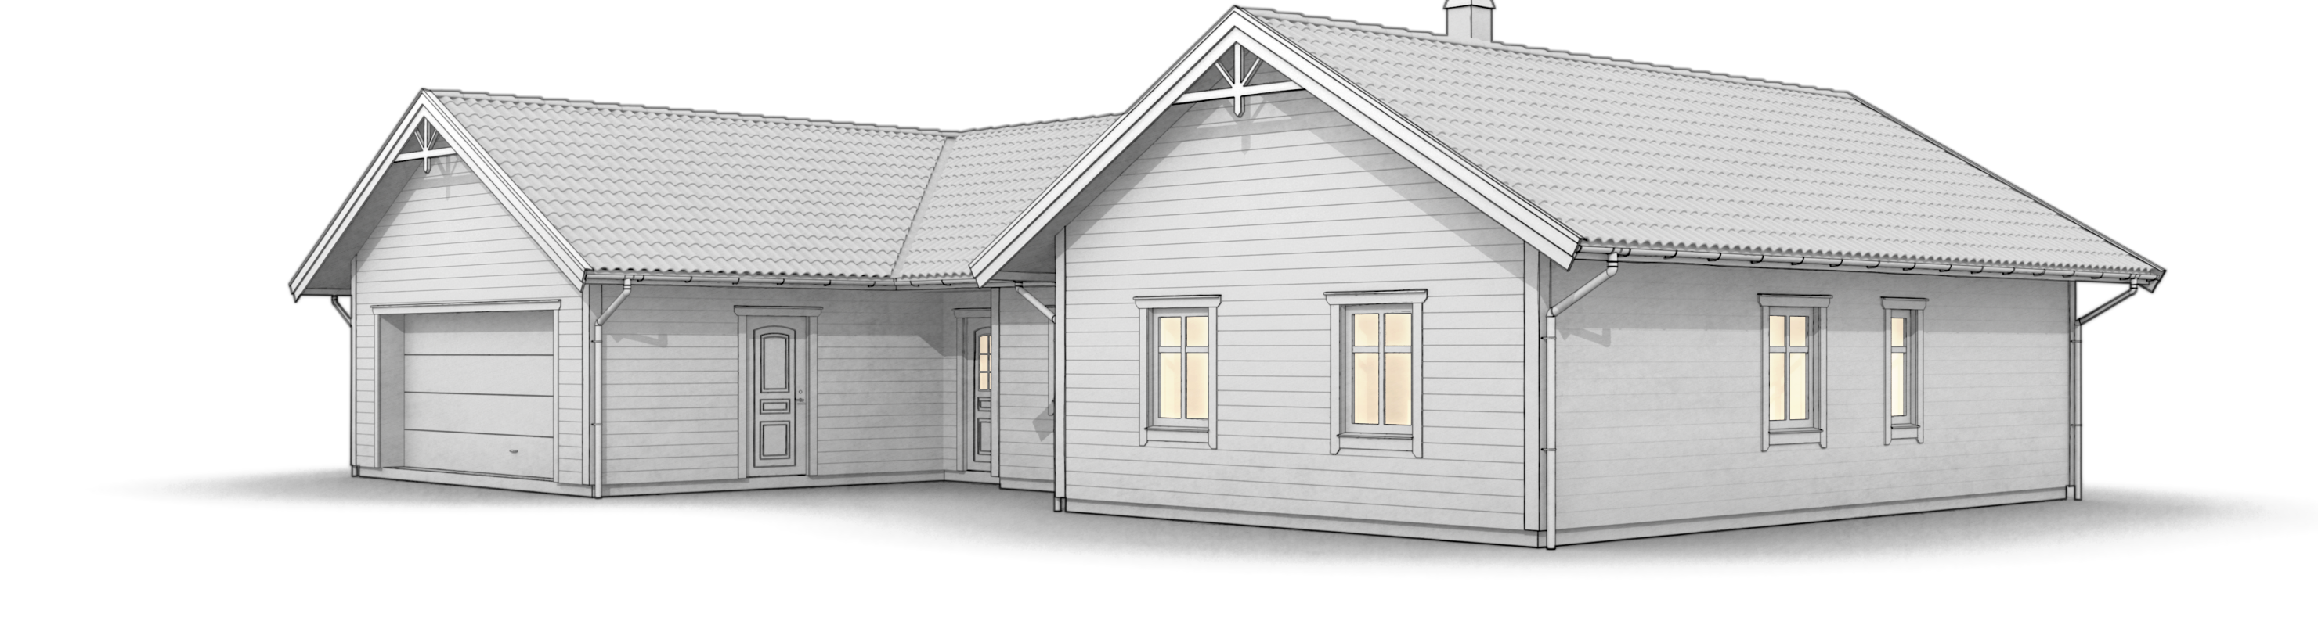
Beskrivning av fallstudieobjekt
Fyra kataloghus för referens beräknade A1-A3. Initialt tänkt A1-A5.
  Tre enplanshus och ett tvåplanshus
Beräknade enligt företagets leveransdeklaration för trähus
Tidlös 01, 150 m² (BTA)
Talgoxen, 167 m² (BTA)
Lommen, 209 m² (BTA)
Tranan, 197 m² (BTA)

Slide 43
Avgränsningar
Beräknat A1-A3
  Ej placerat på någon ort så A4 har inte beräknats. Inväntar schablon för transport av bodar och byggmaskiner.
  Inväntar framtagande av schablonvärden för A5 gällande energi och bränsle samt avfallshantering.
Hela husets material beräknas enligt LCI
  Ej medräknade material: installationer (VVS, el o tele), eldstad, vitvaror, porslin inkl. blandare, kök- och tvättstugeinredning, garderober, duschvägg, ytskikt på vägg o tak i torra utrymmen, målning (invändigt och utvändigt)
Allt byggmaterial som skickas till byggplats
  A1-A3 inkluderar alltså allt spill. Ingen extra schablon för spill ska läggas till.
Grunden
  Isolering, armering och betong har beräknats
  Ej fyllnadsmassor och makadam
Om produktspecifik EPD inte funnits har beräkning gjorts enligt
  EPD för likvärdig produkt på svenska marknaden
  Generisk indata, främst från Boverkets databas

Slide 44
Resultat
  Resultat för fyra referenshus
Husmodell | BTA (m²) | A1-A3 (ton CO₂e ) | A1-A3 (kg CO₂e/m² BTA)
Tidlös 01 | 150 | 16,4 | 109
Talgoxen | 167 | 20,3 | 122
Lommen | 209 | 25,9 | 124
Tranan | 197 | 18,5 | 94

Slide 45
Resultat
  Cirkeldiagram för ett referenshus

Slide 46
Företagets process
Målet är att automatisera processen och undvika manuellt arbete
  Med Revit kopplat troligtvis till OneClickLCA
  Bygga ut systemet för att hämta data från övriga interna system
  Med OneClickLCA ta fram beräkning enligt både Boverkets klimatdeklaration och EN15978
  Slutlig beräkning tas fram när husets konstruktion är helt färdig och ingående material är mängdberäknat
Syftet att räkna enligt EN15978 är att ta reda på klimatpåverkan från fler delar och fler skeden (moduler) i de levererade husen vilket sedan kommer användas till
  företagets klimatredovisning enligt GHG-protokollet
  interna arbete med att förändra vår produkt för en minskad klimatpåverkan

Slide 47
Utmaningar
Brist på framtagna EPD:er
  Lösning nu: använda jämförbara leverantörers produkter i beräkningen eller generisk data
  Lösning på sikt: dialog och eventuellt kravställning till leverantör att ta fram EPD
Ta fram mängder för material som vi inte mängdberäknar själva
  Lösning nu: manuellt beräkna med Excel-mallar
  Lösning på sikt:
    hitta egna beräkningsmetoder för att automatisera beräkningen
    dialog med leverantör om att även inkludera uppgifter om t.ex. vikt på en produkt i sina underlag
Förankra regelverket och arbetsflödet med klimatberäkningar i organisationen
  Lösning: utbildning och information

Slide 48
Utmaningar
Hög tidsåtgång för beräkningar under en övergångsperiod innan automatiseringen av beräkningsprocessen är framtagen
  Lösning: kommer troligen vara en utmaning tills en automatisering är på plats
Bevakning av uppdaterade och nytillkomna EPD:er
  Lösning:
    använd programvara där detta ingår i licensen
    rutin för att manuellt bevaka databaser
    endast räkna med generisk data från Boverket

Slide 49
Andra viktiga lärdomar
Viktigt att göra en LCI i ett tidigt skede. Ger en bra bild över vad som behöver göras framåt
Svårt att tolka och jämföra EPD:er. Viktigt att beakta funktionell enhet
Väl investerad tid att först läsa in sig på regelverk och metodik för LCA och EPD för att få en allmän kunskap på området.
Klimatdeklaration från Boverket fokuserar endast på klimatpåverkan från växthusgaser (GWP) medan en LCA enligt 15978 kan fokusera på annat som t.ex. försurning (AP)
Beroende på beräkningsperiod kan olika materials påverkan förändras relativt sett. Ju längre period desto större påverkan från energianvändning
Utbilda och informera internt på företaget om vikten av klimatberäkningar så tidigt som möjligt

Slide 50

Lärdomar från projektet
Generella slutsatser
Spillmaterial
Behov av fortsatt arbete
Nyckelfaktorer

Slide 51
Generella slutsatser
Trähusföretagen använder inte branschgemensamma system och processlogik vilket gjort det svårare att gemensamt utveckla en mer komplett process för framtagandet av klimatdeklarationer med digitala system och metoder.
  Dock har det varit möjligt att förenkla genom olika utvecklade verktyg och schabloner samt ökad kunskap.
Många små aktörer blir större tillsammans
Tips från fallstudierna:
  Börja litet och utöka omfattning succesivt, se vad är stort och smått
  Identifiera era informationsflöden tidigt

Slide 52
Generella slutsatser
Förankringsarbete
Förankring inom respektive företag skiljer sig åt
  Kräver föredrag och utbildningar
  Huvudfråga i ledningsgruppen en förutsättning för bra förankring
Inkluderas ej i Svanen-certifiering idag, som många bygger efter, vilket gör att frågan automatiskt inte lyfts. Ny version av Svanen kommer inom kort, vilken inkluderar klimatkrav.

Slide 53
Generella slutsatser
Kostnader och tidsåtgång
Tiden är det som kostar
  Få fram resursmängder samt enhetsomvandling är tidskrävande.
  Själva beräkningen går relativt snabbt när underlaget är på plats.
Investeringskostnad i början för att få olika system/verktyg att samverka.
  När det är på plats större möjligheter att göra en beräkning mer tidseffektivt.

Slide 54
Generella slutsatser
Tillgång till underlag
Ofta följer man inte upp mängd material för det som inte passerar husfabriken, t.ex. betong i grunden och resursmängder för installationsresurser
  Behöver ställa krav på detta
En utmaning att standardisera och effektivisera informationsflöden för materielmängder i ett format som kan användas för klimatberäkningar.
  Källa till beräkningsunderlag kan vara affärssystem eller BIM-modeller. Några företag har olika system för olika delar av företaget. Bearbetning krävs för att underlaget ska bli på format som går att använda för klimatberäkning. Fallstudieföretagen väljer olika vägar.
Ofta fattas EPD:er för att jämföra
  Svårt att jämföra leverantörer
  Många leverantörer tänker att de inte behöver EPD:er då deras produkter inte omfattas av lagkravet. Dock finns intresse från småhustillverkare att detta ska finnas.
Utmaningar med klimatdata för vissa specifika materialtyper
  Finns varken generiska data eller EPD:er

Slide 55
Generella slutsatser
Bearbetning av underlag
Flertalet företag gör en grundexport av beräkningsunderlag från antingen affärssystemet eller från en BIM-modell. Några företag satsar på att göra byggdelsrecept .
Flera av företagen behöver göra flera bearbetningar av underlaget för att kunna presentera
  Koppling mot klimatdata (generisk eller EPD) – här kan antingen en översättningsnyckeltas fram, eller så görs kopplingen i ett av LCA-mjukvarorna.
  Mängd – en omvandling behöver göras till en enhet som en LCA-mjukvara kan hantera, vilket för BM är vikt och för One Click LCA oftast är vikt, volym eller area (för fönster).
  Byggdelsindelning enligt krav (ej fastställt än för klimatdeklaration). Indelningar enligt SBEF eller BSAB96 kommer att kunna översättas till kommande krav för klimatdeklaration.

Slide 56
Slutsats om spillmaterial
Enligt standard
  Spillmaterial på fabrik ligger under A1-A3
  Spillmaterial på byggarbetsplats ligger under A5
För många produkter finns inget spill på byggarbetsplats vilket skiljer sig mot produktion av flerbostadshus och de schabloner/nyckeltal som finns idag.
Testpiloterna uppskattar spill i fabrik till 2-10%
Energi
Energi
(el och drivmedel)
Råvaror och produk-tion av bygg-varor och material
Transport till fabrik
Produktion plan-/volymelement
Transport till byggarbets-plats
Uppförande av byggnaden
Avfall
Avfall
Byggvaror och material
(entreprenör)
A4 (Transport)
A5 (Bygg- och installationsprocessen)
A1-A3 (Produktskede)

Slide 57
Behov av fortsatt arbete
Optimering mellan materialtyper/mängder och driftenergi
  T.ex. grund/platta på mark
Stöd till materialleverantörer
Projekt med byggmaterialleverantörer
  Fönster, isolering, skivmaterial, grundkonstruktionen
Stöd i hur man minskar klimatpåverkan, inte bara kartlägger den
  Vägar att välja alternativ material, minskade resursmängder genom andra konstruktioner eller lösningar

Slide 58
Nyckelfaktorer för effektiva processer
Standardiserade informationsflöden krävs för effektiva processer.
För att underlätta effektiva informationsflöden har företagen arbetat med bland annat följande:
  Koppla ihop olika interna program (tex ritprogram och affärssystem)
  Ta fram byggdelsrecept, mängder av de ingående materialen i en byggdel, tex ett väggelement.
  Ta fram omvandlingsnycklar för enhetsomvandling mellan företagets enheter (tex lpm av en viss produkt) till LCA-mjukvarans enhet (tex m3 eller kg).
  Analysera vilka byggdelar som ger stor klimatpåverkan och vilka som ger försumbar klimatpåverkan.

Slide 59

Analys av resultat för 12 småhus
Metodik och bakgrund
Resultat
Solcellsanläggningar
Förbättringspotential

Slide 60
Analys av resultat för 12 småhus
Metodik för byggnadsurval och beräkning
  Parallellt regeringsuppdrag gällande referensvärden
  Beräkningsmetodik

Slide 61
Beräkning av klimatpåverkan från 12 småhus
Parallellt med KLivPå har underlag för referensvärden för svenska byggnaders klimatpåverkan samlats in och analyserats som en del av regeringsuppdrag Uppdrag att främja minskad klimatpåverkan vid offentlig upphandling av bygg-, anläggnings- och fastighetsentreprenader.
Samma underlag har använts för att ta fram klimatpåverkan från småhus inom ramen för KLivPå. Beräkningarna har följt samma metodik, varför denna inte beskrivs i detalj här.
Totalt fem aktörer har tillsammans lämnat underlag för totalt 12 stycken småhus. Det finns enplans- och tvåplanshus, parhus och kedjehus bland de analyserade småhusen.
Några av byggnaderna är att betrakta som spjutspetsbyggnader avseende klimatpåverkan, merparten är "kataloghus" hos de deltagande aktörerna.
Deltagande aktörer är Fiskarhedenvillan, Derome, Skanska, Jemmet och OBOS

Slide 62
Regeringsuppdrag referensvärden för klimatpåverkan från svenska byggnader - byggskedet
Parallellt med KLivPå har underlag för referensvärden för svenska byggnaders klimatpåverkan samlats in och analyserats som en del av regeringsuppdrag Uppdrag att främja minskad klimatpåverkan vid offentlig upphandling av bygg-, anläggnings- och fastighetsentreprenader. Samma underlag har använts för att ta fram klimatpåverkan från småhus inom ramen för KLivPå. Beräkningarna har följt samma metodik, varför denna inte beskrivs i detalj här.
Flera av deltagarna i KLivPå har bidragit med värdefulla bidrag till detta material, men inkluderar även underlag för småhus från andra aktörer. Totalt fem aktörer har tillsammans lämnat underlag för totalt 12 st. småhus. Det finns enplans- och tvåplanshus, parhus och kedjehus bland de analyserade småhusen.
Några av byggnaderna är att betrakta som spjutspetsbyggnader avseende klimatpåverkan.
Då samma metodik används för beräkningarna hänvisas till kommande rapport (hösten -21) från Boverket Referensvärden för klimatpåverkan vid uppförande av byggnader för detaljerad beskrivning av metodiken.

Slide 63
Metodik
Beräkning av klimatpåverkan från byggskedet (A1-A5)
Avgränsning av byggdelar enligt lagen om klimatdeklaration har använts (benämns som 2022 i resultatredovisningen)
Kompletterande analys som även inkluderar byggdelar ytskikt, rumskomplettering och installationer har gjorts, enligt förslag till inkluderade byggdelar i lagen om klimatdeklaration år 2027
Beräkningen har gjorts med medelvärdesdata för klimatpåverkan från materialen (dvs ej konservativa data som kommer att krävas för klimatdeklarationen)
Schabloner har använts för vissa delar

Slide 64
Systemgränser (2 st.) för beräkning
Systemgräns enligt lagen om klimatdeklaration, så som det tolkats enligt SBEF-byggdelsindelning (kallad 2022)
  Byggdel 2 Husunderbyggnad (ej 21-23, 25), dvs från isolering under grund och uppåt
  Byggdel 3 Stomme
  Byggdel 4 Yttertak
  Byggdel 5 Fasader
  Byggdel 6 Stomkomplettering, rumsbildning
Systemgräns enligt förslag till utökning klimatdeklaration (kallad 2027), samtliga delar av byggnaden från isolering under grund och uppåt.
  Samtliga ovanstående byggdelar
  Byggdel 7 Invändiga ytskikt, rumskomplettering
  Byggdel 8 Installationer

Slide 65
Beräkningsmetodik för referensvärden – systemgräns, klimatdata och hantering av dataluckor
Referensvärden har tagits fram baserat på verkliga byggnaders klimatpåverkan, bland annat för småhus.
Klimatdeklarationens beräkningsmetodik har använts i så hög grad det varit möjligt, med undantag för att även en kompletterande systemgräns har använts för byggdelar.
Byggskedet, dvs A1-A5 har analyserats, med två olika systemgränser (se nästa bild):
  Klimatdeklaration 2022, dvs husunderbyggnad, stomme, klimatskal och innerväggar.
  Förslag på klimatdeklaration 2027, dvs inkluderande även all stomkomplettering, rumskomplettering och installationer
Systemgräns för A5 har följt klimatdeklarationens avgränsning och benämnts A5 Spill och A5 Energi för förtydliga att det inte inkluderar samtliga delar i A5 enligt standard EN 15978:2011.
Dataluckor har uppskattats för respektive byggdel och en uppräkning av klimatpåverkan har sedan skett.
Klimatpåverkan har gjorts med verkliga mängder, men ned generisk klimatdata, dvs klimatpåverkan från respektive material har antagits vara svenskt genomsnitt för den byggprodukten. Klimatdata från Boverkets klimatdatabas har använts (OBS, medelvärdesdata och inte konservativ data). Konstruktionsstål, har tilldelats medelvärdet av skrotbaserat och primärt konstruktionsstål från Boverkets klimatdatabas.

Slide 66
Beräkningsmetodik för referensvärden – beräkningsunderlag
Beräkningarna har baserats på projektspecifika underlag för A1-A3 inom systemgräns 2022, med nedanstående undantag.
Schabloner har använts enligt följande delar:
  A1-A3, A4 och A5 Spill: Ytskikt och rumskomplettering respektive installationer (byggdel 7 och 8 enligt SBEF) (schabloner framtagna inom studien, se egen bild)
  A4 Transporter (uppgifter från klimatdatabasen)
  A5 Spill (spillfaktorer från klimatdatabasen)
  A5 Energi (schabloner framtagna inom studien, se egen bild)

Slide 67
Analys av resultat för 12 småhus
Resultat klimatpåverkan, bl.a.
  Per del av livscykeln i byggskedet
  Per byggdel
  Per produkttyp
Påverkan från solcellsanläggningar
Förbättringspotential genom produktspecifik klimatdata och materialutbyte

Slide 68
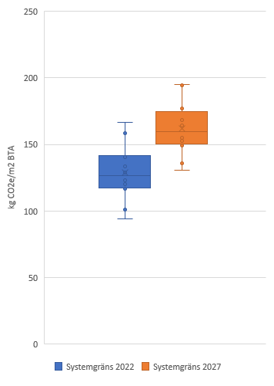
Resultat för 12 småhus
Systemgräns 2022 och 2027
Medelvärde för klimatpåverkan:
  128 kg CO2e/m2 BTA enligt systemgräns 2022
  162 kg CO2e/m2 BTA enligt systemgräns 2027
Extremvärden
  ~95 – ~165 kg CO2e/m2 BTA (2022)
  ~130 – ~194 kg CO2e/m2 BTA (2027)
Notera att det i KlivPå inkluderas ett småhus mer än regeringsuppdraget, varför värdena skiljer sig något.

Slide 69
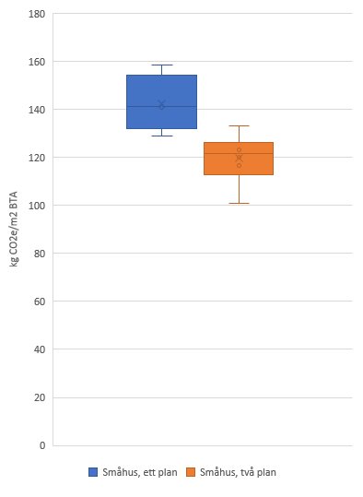
Resultat för 12 småhus
Påverkan antal våningsplan
Klimatpåverkan mellan enplanshus och tvåplanshus skiljer sig åt, systemgräns 2022
  Enplan: ~140 kg CO2e/m2 BTA (2022)
  Tvåplan: ~120 kg CO2e/m2 BTA (2022)
Det radhus som ingår i underlaget har ytterligare lägre klimatpåverkan.
Frågeställning: Kan ett gemensamt referensvärde användas för både ett- och tvåplanshus respektive radhus?

Slide 70
Diskussion klimatpåverkan, totalt byggskedet (A1-A5)
Klimatpåverkan från byggskedet (A1-A5) varierar mellan ca 95 (ca 160) kg CO2e/m2 BTA och ca 165 (ca 220) kg CO2e/m2 BTA enligt klimatdeklarationens systemgräns 2022 (systemgräns 2027 inom parantes).
Det bör dock noteras att klimatpåverkan mellan de småhus som har ett plan respektive de som har två plan skiljer sig mycket åt, ca 140 respektive 120 kg CO2e/m2 BTA, systemgräns 2022. Det radhus som ingår i underlaget har ytterligare lägre klimatpåverkan.
Antalet objekt per grupp är litet, men det är rimligt att när formfaktorn blir lägre, dvs lägre omslutande area jämfört med BTA minskar mängderna av tex betong och isolering, material som står för en stor del av klimatpåverkan från småhus.

Slide 71
Resultat för 12 småhus
Klimatpåverkan, medelvärden per del av livscykeln
Systemgräns 2022

Slide 72
Resultat för 12 småhus
Klimatpåverkan, medelvärden per del av livscykeln
Systemgräns 2027

Slide 73
Resultat för 12 småhus
Klimatpåverkan, spridning av resultat mellan de olika husen
Systemgräns 2022

Slide 74
Resultat för 12 småhus
Klimatpåverkan, fördelning per del av livscykeln per hus
Systemgräns 2022

Slide 75
Resultat för 12 småhus
Klimatpåverkan, spridning av resultat mellan de olika husen
Systemgräns 2027

Slide 76
Resultat för 12 småhus
Klimatpåverkan, fördelning per del av livscykeln per hus
Systemgräns 2027

Slide 77
Slutsatser klimatpåverkan, per del av livscykeln och totalt
Utifrån klimatberäkningar för de 12 småhusen kan följande slutsats göras:
Enligt 2022 års systemgräns står:
  Byggprodukterna (A1-A3) för drygt 80 % av klimatpåverkan
  Transporter till byggarbetsplatsen (A4) och spill på byggarbetsplatsen (A5) för ca 5 % vardera.
  Energin på byggarbetsplatsen för ca 10 % av klimatpåverkan.
Med 2027 års systemgräns ökar byggprodukternas andel av klimatpåverkan till ca 85 % av klimatpåverkan.

Slide 78
Resultat för 12 småhus
Klimatpåverkan, medelvärden per byggdel
Systemgräns 2022
Husunderbyggnad, dvs grund, står för ungefär en tredjedel av klimatpåverkan i genomsnitt.
Många småhustillverkare arbetar inte med den byggdelsindelning som använts i denna studie (SBEF/BSAB83). Därför ska indelningen mellan följande byggdelar tolkas med försiktighet:
  3 Stomme
  4 Yttertak
  5 Fasader

Slide 79
Resultat för 12 småhus
Klimatpåverkan, medelvärden per byggdel
Systemgräns 2027
Husunderbyggnad, dvs grund, står för knappt 30 % av klimatpåverkan i genomsnitt.
Många småhustillverkare arbetar inte med den byggdelsindelning som använts i denna studie (SBEF/BSAB83). Därför ska indelningen mellan följande byggdelar tolkas med försiktighet:
  3 Stomme
  4 Yttertak
  5 Fasader
Rumskomplettering och installationer står för cirka en femtedel av klimatpåverkan.

Slide 80
Resultat för 12 småhus
Klimatpåverkan, spridning av resultat per hus och byggdel
Systemgräns 2022
Byggdelarna inkluderar klimatpåverkan från A1-A3, A4 samt A5 Spill, dvs de delar som kan knytas till en viss byggvara. Notera att merparten av småhustillverkarna inte följer SBEF:s indelning i byggdelar. Fördelningen av klimatpåverkan mellan stomme, fasad och yttertak bör därför tolkas med försiktighet.

Slide 81
Resultat för 12 småhus
Klimatpåverkan, spridning av resultat per hus och byggdel
Systemgräns 2027
Byggdelarna inkluderar klimatpåverkan från A1-A3, A4 samt A5 Spill, dvs de delar som kan knytas till en viss byggvara. Notera att merparten av småhustillverkarna inte följer SBEF:s indelning i byggdelar. Fördelningen av klimatpåverkan mellan stomme, fasad och yttertak bör därför tolkas med försiktighet.

Slide 82
Diskussion klimatpåverkan per byggdel
2022 års systemgräns (2027 års systemgräns inom parantes)
Utifrån klimatberäkningar för de 12 småhusen kan följande slutsats göras:
Husunderbygganden stod för ca 34% (27%) av klimatpåverkan.
Uppdelningen mellan stomme, fasader och yttertak ska göras med försiktighet, då flertalet småhustillverkare inte använder SBEF:s byggdelsuppdelning.
  Dessa delar stod för totalt 53% (42%) av klimatpåverkan.
Schabloner har tagits fram för byggdel 7, ytskikt och rumskomplettering samt byggdel 8, installationer.
  Deras andel av klimatpåverkan var 14% respektive 6% av klimatpåverkan för systemgräns 2027.
  Dessa schabloner baseras på data från ett fåtal byggnader och skulle behöva verifieras, men storleksordningen är troligen korrekt.

Slide 83
Resultat för 12 småhus
Klimatpåverkan, medelvärde uppdelat per produkttyp
Systemgräns 2022

Slide 84
Resultat för 12 småhus
Klimatpåverkan, spridning av resultat per hus och produkttyp
Systemgräns 2022
Produkttypernas klimatpåverkan inkluderar påverkan från A1-A3, A4 samt A5 Spill, dvs de delar som kan knytas till en viss produkttyp.

Slide 85
Diskussion klimatpåverkan per produkttyp
Utifrån klimatberäkningar för de 12 småhusen kan följande slutsats göras:
Klimatpåverkan per produkttyp är enbart analyserat för systemgräns 2022.
De mest klimatpåverkande produkttyperna var
  isolering, 26%
  platsgjuten betong, 21%
  fönster, dörrar och glas, 10%
  stål och övriga metaller, exklusive armering, 8%,
  trävaror och gips, vardera 6%
Takpannor står för ca 10% av klimatpåverkan i de byggnader som har betongtakpannor.
Klimatpåverkan från småhus är jämnare fördelad över olika produkttyper, jämfört med många andra typer av byggnader.
  Andra byggnadstyper har ofta mer än tre fjärdedelar av klimatpåverkan från olika typer av betong och stål.
  För att komma upp i samma andel av klimatpåverkan för småhus behöver ofta fem eller sex produkttyper inkluderas.
En av byggnaderna har en cellglasgrund, vilket syns i att klimatpåverkan från denna byggnad nästan helt saknar platsgjuten betong, men har högre klimatpåverkan från isolering och stål. Den totala klimatpåverkan från denna byggnad är relativt låg.

Slide 86
Klimatpåverkan från solcellsanläggningar
Klimatpåverkan från solcellsanläggningar är inte inkluderad i ovanstående analys gällande de 12 husen.
Det är inte tydligt om klimatpåverkan från solcellsanläggingar föreslås ingå i systemgränsen för klimatdeklarationen för 2027.
I studien av de 12 husen har en beräkning av solcellsanläggningarnas klimatpåverkan beräknats övergripande, för att få en uppfattning om storleksordningen.
Enbart två av de tolv analyserade småhusen har solceller och när deras klimatpåverkan inkluderas ökar klimatpåverkan med 4% för den ena bygganden och med knappt 40% för den andra bygganden (systemgräns 2027).
  Det bör påpekas att den ena bygganden är en spjutspetsbyggnad. Det blir dock tydligt att solcellernas bidrag till klimatpåverkan inte är försumbart.

Slide 87
Tabeller medelvärde klimatpåverkan per del av livscykeln.
Medelvärde klimatpåverkan [kg CO2e/m2 BTA] | A1-A3 | A4 | A5 Spill | A5 Energi | A1-A5 totalt
Systemgräns 2022 | 106 | 7 | 6 | 11 | 129
Systemgräns 2027 | 137 | 8 | 7 | 11 | 162
Notera att värdet för A5 Energi i denna beräkning bygger på medelvärdesdata för klimatpåverkan utan påslag för osäkerheter, vilket förklarar skillnaden mot beräkningsverktyget för A5.2-A5.5 som tagits fram inom KLivPå.

Slide 88
Tabeller medelvärde klimatpåverkan, per byggdel.
Byggdel enligt SBEF | Klimatpåverkan A1-A3, A4 och A5 Spill [kg CO2e/m2 BTA]
Byggdel 2 husunderbyggand, ej i klimatdeklaration | 0
Byggdel 2 husunderbyggand, i klimatdeklaration | 44
Byggdel 3 Stomme | 8
Byggdel 4 Yttertak | 28
Byggdel 5 Fasader | 33
Byggdel 6 stomkompl. | 6
Byggdel 7 rumskompl. | 23
Byggdel 8 installationer exkl. solceller | 10

Slide 89
Tabeller medelvärde klimatpåverkan, per produkttyp (systemgräns 2022)
Produkttyper | Klimatpåverkan A1-A3, A4 och A5 Spill [kg CO2e/m2 BTA]
Platsgjuten betong | 26
Prefabelement betong | 0
Stål - armering, total | 3
Övrigt stål och andra metaller | 10
Trävaror | 8
Isolering | 34
Byggskivor - gips | 8
Övriga byggskivor | 6
Fönster, dörrar och glas | 13
Murblock och tegel | 7
Bindemedel bruk ballast | 0
Övrigt | 3

Slide 90
Förbättringspotential med produktspecifika klimatdata
Jämförelse mellan klimatberäkning baserad på mestadels produktspecifik klimatdata (EPD:er) och beräkning baserad på generisk klimatdata har genomförts av Fiskarhedenvillan för en villa 150 m2 BTA.
Erfarenhet i projektet visar att genom att använda EPD:er istället för generisk data innebär det oftast en lägre klimatpåverkan, åtminstone mot konservativa klimatdata som OneClickLCA räknar med.
En annan aspekt som underlättar klimatberäkningen är att det lättare går att säkerställa att mappningen mellan material och klimatdata blir rätt med en EPD jämfört med att använda generiska data.
En tidig lärdom i projektet och en stor anledning att räkna med EPD:er är att kunna jämföra och sedan välja en specifik leverantör/produkt vilket gör att klimatpåverkan minskar.

Slide 91
Förbättringspotential med produktspecifika klimatdata
Resultaten visar de tio enskilda material med högst klimatpåverkan (A1-A3) för respektive beräkning. Resterande material redovisas som "Övrigt”.
Beräkningen är mestadels baseras på specifika klimatdata genom EPD:er, förutom för betongtakpannor.
* I brist på produktspecifik klimatdata för betongtakpannor har Boverkets generiska klimatdata använts i beräkningen för båda alternativen.

Slide 92
Potential att minska klimatpåverkan genom materialutbyte
En analys av potentialen att minska klimatpåverkan genom materialutbyte har gjorts för de tolv analyserade småhusen.
En jämförelse har gjorts mellan klimatberäkningar med klimatpåverkan enligt svenskt medelvärde (klimatdata från Boverkets klimatdatabas) och förbättrade materialval för betong (klimatförbättrad), stål (återvunnet) och aluminium (återvunnet).
För småhus kan klimatpåverkan sänkas med i genomsnitt 7%. Detta är betydligt lägre reduktionspotential än övriga byggnadstyper. Med systemgräns 2027 är reduktionspotentialen för småhusens klimatpåverkan knappt 5%.
Variationen mellan de beräknade småhusen var mycket liten förutom för det objekt som hade cellglasgrund. Det hade enbart har 4% reduktionspotential.
Observera att materialutbyte av t.ex. isolering och gips inte undersökts i denna beräkning. Inte heller vilken potential för minskad klimatpåverkan som andra typer av åtgärder kan ge.

Slide 93

Analys av beräknings-verktyg
Verktyg på marknaden
Byggsektorns miljöberäkningsverktyg
OneClickLCA

Slide 94
Klimatberäkningsverktyg på marknaden
Byggsektorns miljöberäkningsverktyg (BM)
OneClickLCA
Anavitor
Ett flertal andra verktyg finns inbyggda i kostnadskalkylprogram och BIM-mjukvara
Egna verktyg internt hos entreprenörer/byggherrar
Ytterligare verktyg under utveckling

Slide 95

Byggsektorns miljöberäkningsverktyg (BM)
Med BM kan analyser av klimatpåverkan under byggskedet göras (A1-A5). Verktyget kan alltså användas för tex beräkningar enligt kraven i Miljöbyggnad, kommande klimatdeklaration enligt lagkrav, LFM30 och troligtvis Svanen (krav ej publicerade).
Innehåller databas med generiska klimatdata
  IVL:s klimatdatabas
  Typiska och konservativ data från Boverkets klimatdatabas
  Klimatdata för installationsresurser från Finlands klimatdatabas
Möjlighet att ersätta generiska data med specifika data (EPD:er, specifika transportavstånd etc.)
Idag möjligt att importera resurssammanställning från en rad olika ekonomiska kalkylverktyg samt från en specifik Excel-mall
Önskemål från småhustillverkare enkelt sätt att importera från Excel och/eller från ritverktyg såsom Revit.

Slide 96
OneClickLCA
Med One Click LCA kan kompletta LCA:er göras för en byggnads hela livscykel (A-D). Det betyder att verktyget kan användas för att uppfylla krav på klimatberäkningar enligt i princip samtliga i Sverige förekommande klimatkrav på byggnader, samt för Level(s), vilket kan komma att bli ett krav enligt EU:s taxonomi.
Innehåller koppling till de största databaserna med EPD:er samt
  Typiska och konservativ data från Boverkets klimatdatabas
  Generisk, landspecifik, miljödata för många produkter, främst för europeiska länder.
Möjlighet att använda generisk miljödata eller specifika data (EPD:er, specifika transportavstånd etc.)
Idag möjligt att importera resurssammanställning direkt från en rad olika BIM-program (t.ex. Revit, Simple-BIM och Tekla) samt från Excel-filer enligt mall på hemsidan.

Slide 97

Schabloner och nyckeltal
Principer för schabloner
Tidigare framtagna schabloner
Framtagna schabloner/ nyckeltal inom KlivPå

Slide 98
Principer för användning av schabloner
Schabloner för klimatpåverkan är oftast konservativt satta för att undvika risk för att räkna för lågt.
Därmed är det oftast fördelaktigt att räkna med faktiska data från det specifika projektet om uppgifter finns.
När underlag inte finns eller det är tidskrävande beräkningar som krävs kan schabloner användas istället.
  Schablon ska däremot inte användas för att dölja hög klimatpåverkan utan endast om schablonen är representativ för det aktuella projektet
Uppgifter från referensvärdesprojektet bygger på medelvärdesdata och kan inte användas rakt av för schabloner utan kräver ett påslag för osäkerheter.
  Bland annat då en schablon aldrig helt speglar verkligheten och det specifika projektet

Slide 99
Tidigare framtagna schabloner och nyckeltal
Historiskt sett är det ont om schabloner och nyckeltal för klimatpåverkan från byggnader.
Schabloner finns sedan tidigare för följande delar men är inte anpassade för småhus och schablonerna har inte heller på någon högre detaljeringsgrad
  Livscykelskede A5.1: Spillmaterial
  Livscykelskede A5.2-A5.5 Byggarbetsplatsen
  Husunderbyggnad
  Rumsbildning exkl. insida yttervägg och innerväggar (inkluderar undergolv, innertak, invändiga dörrar/glaspartier, invändiga trappor etc.)
  Invändiga ytskikt
  Installationer, uppdelat på Ventilation, El, VS, Golvvärme med PEX/aluminiumplattor, Golvvärme vattenburet/PEX och Hiss
Nyckeltal finns ej för småhus då tidigare studier främst har fokuserat på flerbostadshus.

Slide 100

Schabloner och nyckeltal från projektet
Utifrån projektets förutsättningar har följande schabloner och nyckeltal tagits fram
  Fönster och fönsterdörrar
  Räknesnurra för A5.2-A5.5
  Installationer
  Dataluckor

Slide 101
Nyckeltal för fönster och fönsterdörrar
Fönster
 |  |  |  | Specifik data (baserat på EPD) |  | Boverket typiska data
Användningsområde | Typ | Material | Glasruta | kg CO2e/m2 | kg CO2e/kg | kg CO2e/kg
Flerbostadshus | Fast | Trä | 3-glas | 62.1 | 1.7 | 1.7
Småhus | Vridfönster | Trä | 3-glas | 93.4 | 2.3 | 2.1
Småhus | Sidhängt | Trä | 3-glas | 76.7 | 2.0 | 2.0
Snitt träfönster |  |  |  | 77.4 | 2.0 | 1.9
Småhus | Sidhängt | Alu/trä | 3-glas | 90.1 | 2.3 | 2.3
Småhus | Vridfönster | Alu/trä | 3-glas | 106.9 | 2.6 | 2.2
Snitt trä/alu-fönster |  |  |  | 98.5 | 2.4 | 2.3
Fönsterdörrar
 |  |  |  | Specifik data (baserat på EPD) |  | Boverket typiska data
Användningsområde | Typ | Material | Glasruta | kg CO2e/m2 | kg CO2e/kg | kg CO2e/kg
Flerbostadshus | Utåtgående | Trä | 2+1 glas, halvinglasad | 62.0 | 1.9 | 1.9
Snitt träfönsterdörr |  |  |  | 62.0 | 1.9 | 1.9
Småhus | Inåtgående | Alu/trä | 3-glas, halvinglasad | 77.5 | 2.2 | 2.5
Småhus | Utåtgående | Alu/trä | 3-glas, halvinglasad | 81.3 | 2.5 | 2.5
Småhus | Utåtgående | Alu/trä | 2+1 glas, halvinglasad | 91.8 | 2.6 | 2.5
Småhus | Inåtgående | Alu/trä | 2+1 glas, halvinglasad | 84.7 | 2.4 | 2.5
Snitt trä/alu-fönsterdörr |  |  |  | 83.8 | 2.4 | 2.5
Nyckeltal redovisas i
kg CO₂e/m² fönster resp. fönsterdörr.
Redovisning sker per typ samt snitt i varje kategori.
Inkluderar ett fönster och en fönsterdörr som främst används i flerbostadshus.
Jämförelse görs mellan specifik klimatdata och typiska data från Boverkets klimatdatabas¹.
¹ https://www.boverket.se/sv/byggande/hallbart-byggande-och-forvaltning/klimatdeklaration/klimatdatabas/, hämtad 2021-07-20

Slide 102
Klimatdata för fönster och dörrar - underlag
Fönster
  Sverigefönster och Elitfönster har gett information om mest använda fönster för småhus.
  Endast Sverigefönster hade EPD:er vid framtagande av nyckeltal.
  Uppgifter om vanligaste fönstertyper stämmer däremot överens mellan de båda tillverkarna.
    Den största skillnaden är skillnaden i antalet produkter vilka anses mest populära.
    Elitfönster har tre fönster där samtliga är alu/trä samt 3-glas medan Sverigefönster har fem fönstertyper och en blandning mellan material och glasuppbyggnad.
Fönsterdörrar
  Sverigefönster har EPD:er för klimatpåverkan från fönsterdörrar, däremot inte några uppgifter om vilken som är mest populär. Även fönsterdörrarna har olika kombinationer av material glasuppbyggnad.
Trädörrar
  Information från dörrföretaget Diplomatdörrar AB har använts, dotterbolag till Elitfönster.
  EPD inte funnits tillgänglig för den specifika dörren eller dörrar med liknande uppbyggnad.
  Ingen schablon/nyckeltal har kunnat tas fram för trädörrar inom projektets omfattning.
  Klimatdata för trädörrar finns att tillgå i Boverkets klimatdatabas.

Slide 103
Beräkningssnurra A5.2-A5.5
Beräkningssnurran är framtagen inom KlivPå-projektet och kan användas för att schablonmässigt beräkna klimatpåverkan från bygg- och installationsprocesser på en byggarbetsplats.
Beräkningssnurran inkluderar livscykelmodul A5.2-A5.5 och exkluderar A5.1 Spill.
Beräkningssnurran är uppdelad på två delar, en schablondel och en del där egen data kan användas för de mest energikrävande processerna under byggproduktionsskedet. I brist på egen data kan schabloner alltid användas.
Redovisningen görs primärt utan markarbeten (dvs. grävmaskin). Detta då markarbeten inte omfattas i lagkravet om klimatdeklaration för byggnader.
  Däremot redovisas även resultatet inklusive markarbeten ifall man önskar att inkludera det i sin beräkning.
Eldrivna maskiner och inomhusbelysning påverkar klimatpåverkan lite och därmed används alltid en schablon baserat på byggtid.
Schabloner är konservativa värden som beräknas med ett påslag på 25% för att minimera risken att underskatta klimatpåverkan.
Då klimatdata för olika energislag kommer uppdateras årligen från Boverket går det att justera klimatdata i beräkningssnurran utefter uppdaterad klimatdata från Boverket.

Slide 104
Beräkningssnurra A5.2-A5.5 - underlag
Väsentliga antaganden redovisas i separat flik i beräkningssnurran
Indata till beräkningssnurran kommer från
  Underentreprenörer till småhustillverkare
  Företagen Cramo (byggbodar) och Elbjörn (belysning, fläktar etc.)
  Rapport Miljödata för arbetsfordon, Martin Erlandsson, IVL Svenska Miljöinstitutet,
  2013-02-22, dokument BPI 13/1

Slide 105
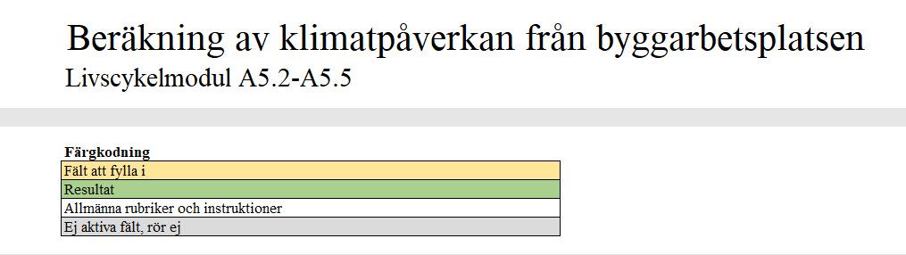
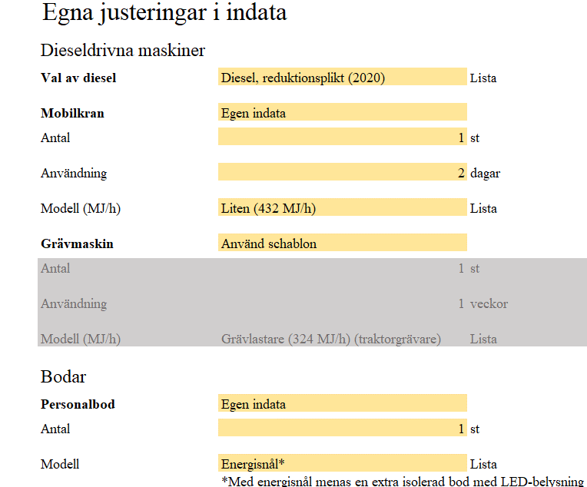
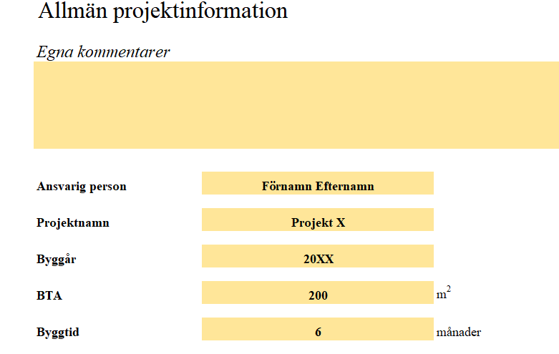
Beräkningssnurra A5.2-A5.5 - indata

Slide 106
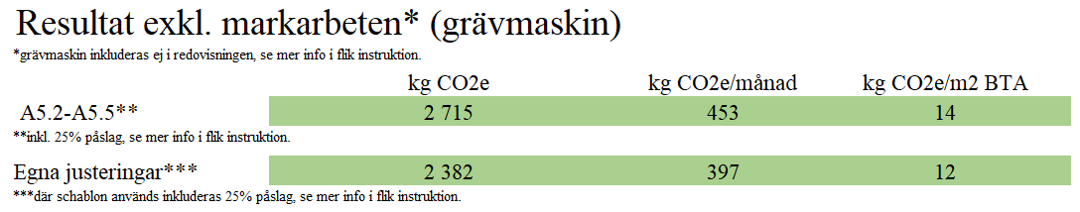
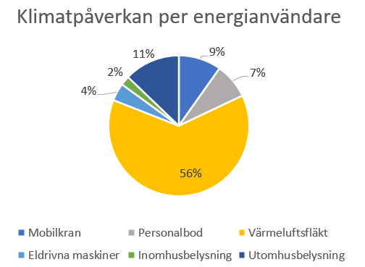
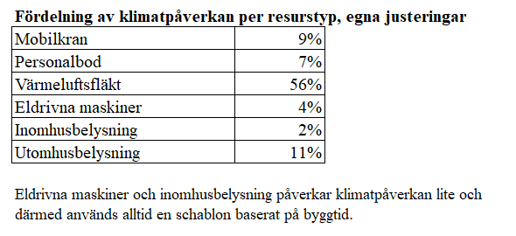
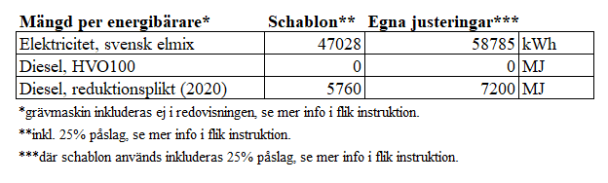
Beräkningssnurra A5.2-A5.5 - resultat

Slide 107
Nyckeltal för installationer
Nyckeltal för olika installationskategorier har tagits fram inom KlivPå-projektet.
Nyckeltal har tagits fram för Ventilation, VS och El.
I kategorin Ventilation är värmepump särredovisad från övriga delar.
Kategorin VS är uppdelad i underkategorierna Rördragning, Radiatorer, Sanitetsvaror och Golvvärme.
Underlag för nyckeltalen kommer från flertalet småhus från Fiskarhedenvillan och Derome.
Observera att resultatet är nyckeltal och är inte konservativt satta.

Slide 108
Nyckeltal för installationer- underlag
Beräkningar genomförda av IVL Svenska Miljöinstitutet
Underlag kommer från Derome och Fiskarhedenvillan där underlag för flertalet småhus använts för schabloner med mer osäkerhet.
Klimatdata har primärt tagits från BM samt från Finlands databas.

Slide 109
Nyckeltal för installationer
Obs! A1-A5.1, ej konservativt satta
Kategori | kg CO₂e /m² BTA | kg CO₂e | kg CO₂e/m² uppvärmd yta golvvärme resp. radiatorer | Kommentar
Ventilation exkl. värmepump | 1.9 | - | -
Värmepump | 3.7 | 585 | -
VS (rördragning etc.) | 2.7 | - | -
VS (sanitetsprodukter) | 4.0 | 627 | - | Inkluderar WC, tvättställ, dusch/badkar & tvättbänk. Inkluderar ej diskbänk.
VS (radiatorer) | 3.4 | - | 7.1
VS (golvvärme) | 2.2 | - | 3.2
El | 3.1 | - | -

Slide 110
Schabloner/nyckeltal från regeringsuppdrag
Inom ramen för arbetet med referensvärden för byggskedet för svenska byggnader (ovan nämnt regeringsuppdrag) togs schabloner fram för invändiga ytskikt och installationer samt för byggarbetsplatsens energianvändning. Dessa redovisas i kommande bilder.
Notera att de redovisade värdena inte är konservativa och om schablonerna ska användas i klimatberäkningar bör ett påslag göras om 25 %.
Denna slutrapport kommer att kompletteras med dessa resultat, så snart de har publicerats (höst 2021).

Slide 111
Det finna oftast dataluckor
– hur stora dessa är är ofta svårt att veta

Slide 112
Vanliga dataluckor och schablonvärden för dessa
För att stötta framtida uppskattning av dataluckorna har några byggvaror som ofta blir dataluckor beräknats.
Detta har varit möjligt eftersom flera av KLivPå:s deltagare har gjort mycket ambitiösa resurssammanställningar med en täckningsgrad på en bra bit över 99 %.
Dessa framräknade värden kan bland annat användas för att uppskatta dataluckor för andra klimatberäkningar för småhus. De kan också användas som schabloner, för att addera dessa byggprodukters klimatpåverkan till sin beräkning, och därmed öka beräkningens täckningsgrad.
I båda fallen bör en konservativ uppskattning av klimatpåverkan användas.
  Detta redovisas som beräknade värden med ett påslag på 25 %, dvs samma påslag som görs i Boverkets klimatdatabas.

Slide 113
Hur stora dataluckor har beräkningarna?
De undersökta byggvarorna, se lista till höger, stod i genomsnitt för ca tre procent, även när konservativa antaganden gjorts avseende dessa varors klimatpåverkan.
Plåtdetaljer var den av produkterna i listan som stod för högst påverkan. Utan denna post stod resterande produkter i listan för mindre än en procent av klimatpåverkan.
Notera att många andra produkter kan bli dataluckor.
Byggprodukter som ofta blir dataluckor, som klimatberäknats inom ramen för KLivPå
Plastfolier
Skruv och spik
Tätningslister gummi, tex EPDM
Fogmassor
Beslag
Plåtdetaljer, tex runt fönster och tak
Trälim
Plastprodukter

Slide 114
Byggvaror som ofta blir dataluckor - metodik
Slutsatsen är att samtliga byggnader når upp till en täckningsgrad mellan 90 och 100 %, dvs långt över det som idag finns som krav i branschen. För att underlätta kommande bedömningar har KLivPå tagit fram värden för några vanliga produkter som ofta blir dataluckor, se nästa bild.
För att kunna göra beräkningen har uppgifter för de byggnader som angett mängder för respektive byggprodukt använts och sen har ett medelvärde beräknats för de byggnader som har uppgifter. Detta tillvägagångssätt kommer leverera ett något högt värde då det inte inkluderar byggnader som saknar den aktuella produkten. Det bedöms vara i linje med metodiken att använda konservativa uppskattningar för att bedöma klimatpåverkan när faktiska uppgifter saknas.
Konservativa värden för klimatdata har använts för beräkningen, från klimatdatabasen.

Slide 115
Byggvaror som ofta blir dataluckor
Byggprodukter som ofta blir dataluckor | Klimatpåverkan A1-A3, medelvärde (kg CO2e/m2BTA) | Klimatpåverkan A1-A3, medelvärde med konservativ klimatdata (kg CO2e/m2BTA) | Andel av klimatpåverkan enligt förslag till Klimatdeklaration 2022, medelvärde (procent) | Andel av klimatpåverkan för hela bygganden, dvs avgränsning enligt förslag till Klimatdeklaration 2027, medelvärde (procent)
Plastfolier | 0,15 | 0,19 | 0,15% | 0,12%
Skruv och spik | 0,39 | 0,49 | 0,38% | 0,30%
Tätningslister gummi, tex EPDM | 0,02 | 0,02 | 0,02% | 0,01%
Fogmassor | 0,10 | 0,13 | 0,10% | 0,08%
Beslag | NA, troligen liten | NA, troligen liten | NA, troligen liten | NA, troligen liten
Plåtdetaljer, tex runt fönster och tak | 2,76 | 3,46 | 2,70% | 2,13%
Trälim | NA, troligen liten | NA, troligen liten | NA, troligen liten | NA, troligen liten
Plastprodukter | 0,12 | 0,15 | 0,12% | 0,09%
Totalt, exklusive plåtdetaljer |  |  | 0,76% | 0,60%
Totalt, inklusive plåtdetaljer |  |  | 3,46% | 2,74%

Slide 116

Gemensamt arbetssätt
Exempel på arbetssätt och stödmaterial
Material framtaget inom projektet KLivPå

Slide 117
Generell process för framtagande av klimatberäkning
1. Definiera mål och omfattning
1a) Definiera mål och omfattning, t.ex. enligt lagkrav, miljöcertifiering eller organisations-specifika mål.
2. Inventera
2) Inventera de flöden som ingår inom de valda systemgränserna. 2b) Identifiera källor till beräkningsunderlag. 2c) Samla in beräkningsunderlag.
3. Bedöm miljöpåverkan
Detta steg kan göras i en LCA-mjukvara eller genom egen beräkning. 3a) Enhetsomvandla ev. uppgifter om material och energiresurser. 3b) Koppla (mappa) resurser mot klimatpåverkan/ klimatdata.
4. Tolkning
Detta steg bör innehålla åtminstone följande steg: 4a) Rimlighetsbedömning av resultaten. 4b) Analys av resultaten jämfört med t.ex. krav i miljöcertifiering eller organisationsspecifika målsättningar. 4c) Dokumentation av antaganden och beräkningsförutsättningar.

Slide 118
Generell process för framtagande av klimatberäkning
Beskrivning - processteg
Stödmaterial framtaget inom KLivPå
Exempel på företagsspecifika aktiviteter
1. Definiera mål och omfattning
1a) Mål och omfattning
-
- Kravdokument för klimatberäkningar - Målformuleringar
2. Inventera
2a) Inventering av flöden 2b) Underlagskällor 2c) Insamling av underlag
- Inventeringsmall - Exempel på livscykelinventering - Mall för resurssammanställning
- Byggdelsrecept för framtagande av mängder
3. Bedöm miljöpåverkan
3a) Enhetsomvandling 3b) Koppling/mappning
- Importmall i Excel till BM
- Mall för enhets-omvandling och koppling mot generisk/specifik klimatdata
4. Tolkning
4a) Rimlighetsbedömning 4b) Analys 4c) Dokumentation
- Exempel på klimatberäkningar, för rimlighetsbedömning - Exempel på rapportmall

Slide 119
Exempel på inventering för flöden industriell småhusproduktion, A1-A5
Energi
Energi
(el och drivmedel)
Råvaror och produk-tion av bygg-varor och material
Produktion plan-/volymelement
Transport till byggarbets-plats
Uppförande av byggnaden
Transport till fabrik
Spill
Spill
Byggvaror och material
(entreprenör)
A5 (Bygg- och installations-processen)
A1-A3 (Produktskede)
A4 (Transport)

Slide 120
Gemensamma mallar och annat material framtaget av projektet
Inom ramen för KLivPå har följande underlag tagits fram:
Verktyg
  Beräkningsverktyg A5.2-A5.5
Mallar
  Inventeringsmall
  Indatamall
  Indatamall i Excel för import i BM
Exempel
  Resurssammanställning för en villa
  Exempelrapport
  Exempel på resultatpresentation från BM för en villa.
Schabloner/nyckeltal
  Byggdel 7, ytskikt och rumskomplettering (framtaget av regeringsuppdraget, publiceras senare)
  Byggdel 8, installationer
  A5.2-A5.5 Energi
  Dörrar och fönsterdörrar
  Mindre betydande produkter
Verktyg, mallar och exempel är publicerade, eller länkade till, på tmf.se/branschutveckling/teknik--forskning/projekt/

Slide 121
Avslutning

Slide 122
Kontaktuppgifter
Projekthemsida: tmf.se/branschutveckling/teknik--forskning/projekt/
Kontaktpersoner:
  Anders Rosenkilde, TMF, anders.rosenkilde@tmf.se
  Sara Borgström, WSP, sara.borgstrom@wsp.com
  Åsa Thrysin, IVL,
  asa.thrysin@ivl.se

